Slide 1
Distributed Systems
(4th edition, version 01)
Chương 03: Tiến Trình

Slide 2
Processes
Threads
Giới thiệu về luồng
Ý tưởng cơ bản
Chúng ta xây dựng các bộ xử lý ảo bằng phần mềm, trên nền tảng các bộ xử lý vật lý.:
Bộ xử lý: Cung cấp tập hợp các lệnh và khả năng thực thi tự động một chuỗi lệnh.
Luồng: Một bộ xử lý phần mềm tối thiểu mà trong ngữ cảnh của nó, một chuỗi lệnh có thể được thực thi. Lưu ngữ cảnh của luồng có nghĩa là dừng thực thi hiện tại và lưu lại tất cả dữ liệu cần thiết để tiếp tục thực thi sau này.
Tiến trình: Một bộ xử lý phần mềm trong ngữ cảnh của nó có thể chạy một hoặc nhiều luồng. Thực thi một luồng có nghĩa là thực thi một chuỗi lệnh trong ngữ cảnh của luồng đó.
Introduction to threads

Slide 3
Processes
Threads
Chuyển đổi ngữ cảnh
Các ngữ cảnh
Ngữ cảnh bộ xử lý: Tập hợp tối thiểu các giá trị được lưu trong thanh ghi của bộ xử lý dùng để thực thi một chuỗi lệnh (VD: con trỏ ngăn xếp, thanh ghi địa chỉ, bộ đếm chương trình).
Introduction to threads

Slide 4
Processes
Threads
Chuyển đổi ngữ cảnh
Các ngữ cảnh
Ngữ cảnh bộ xử lý: Tập hợp tối thiểu các giá trị được lưu trong thanh ghi của bộ xử lý dùng để thực thi một chuỗi lệnh (VD: con trỏ ngăn xếp, thanh ghi địa chỉ, bộ đếm chương trình).
Ngữ cảnh luồng: Tập hợp các giá trị tối thiểu trong thanh ghi và bộ nhớ, dùng để thực thi một chuỗi lệnh (bao gồm ngữ cảnh bộ xử lý và trạng thái).
Introduction to threads

Slide 5
Processes
Threads
Chuyển đổi ngữ cảnh
Các ngữ cảnh
Ngữ cảnh bộ xử lý: Tập hợp tối thiểu các giá trị được lưu trong thanh ghi của bộ xử lý dùng để thực thi một chuỗi lệnh (VD: con trỏ ngăn xếp, thanh ghi địa chỉ, bộ đếm chương trình).
Ngữ cảnh luồng: Tập hợp các giá trị tối thiểu trong thanh ghi và bộ nhớ, dùng để thực thi một chuỗi lệnh (bao gồm ngữ cảnh bộ xử lý và trạng thái).
Ngữ cảnh tiến trình: Tập hợp các giá trị tối thiểu trong thanh ghi và bộ nhớ, dùng để thực thi một luồng (bao gồm ngữ cảnh luồng, cùng với các giá trị thanh ghi MMU).
Introduction to threads

Slide 6
Processes
Threads
Chuyên đổi ngữ cảnh
Quản sát
Các luồng chia sẻ cùng một không gian địa chỉ. Việc chuyển đổi ngữ cảnh của luồng có thể được thực hiện hoàn toàn độc lập với hệ điều hành.
Việc chuyển đổi tiến trình thường tốn kém hơn (ở một mức độ nào đó) vì nó yêu cầu hệ điều hành tham gia, tức là cần bẫy vào nhân (kernel).
Việc tạo và hủy luồng rẻ hơn nhiều so với tạo và hủy tiến trình.
Introduction to threads

Slide 7
Processes
Threads
Tại sao lại sử dụng luồng
Một vài lý do cơ bản:
Tránh chặn không cần thiết:. Một tiến trình đơn luồng sẽ bị chặn khi thực hiện I/O, trong khi một tiến trình đa luồng có thể chuyển CPU sang luồng khác.
Khai thác tính song song: Các luồng trong một tiến trình đa luồng có thể chạy song song trên bộ xử lý đa lõi.
Giảm chi phí chuyển đổi tiến trình: Thay vì tạo nhiều tiến trình, có thể sử dụng nhiều luồng trong một tiến trình.
Introduction to threads

Slide 8
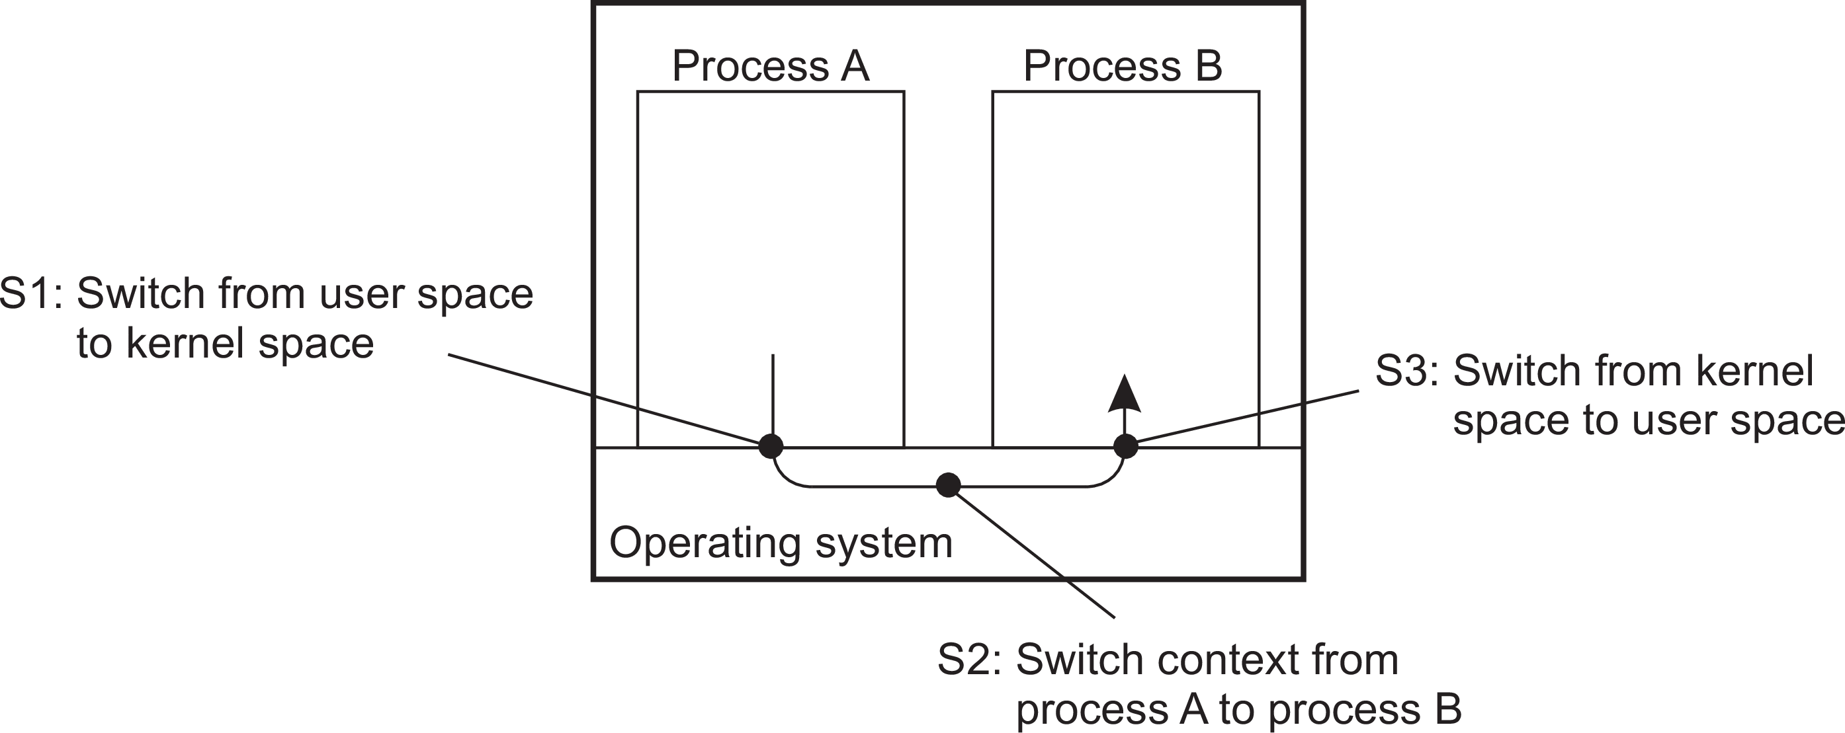
Processes
Threads
Tránh chuyển đổi tiến trình
Tránh chuyển đổi ngữ cảnh tốn kém
Đánh đổi
Các luồng sử dụng cùng một không gian địa chỉ: dễ gặp lỗi hơn.
Không có sự hỗ trợ từ hệ điều hành/phần cứng để bảo vệ luồng khỏi việc truy cập bộ nhớ của nhau.
Chuyển đổi ngữ cảnh của luồng có thể nhanh hơn so với chuyển đổi ngữ cảnh của tiến trình.
Introduction to threads

Slide 9
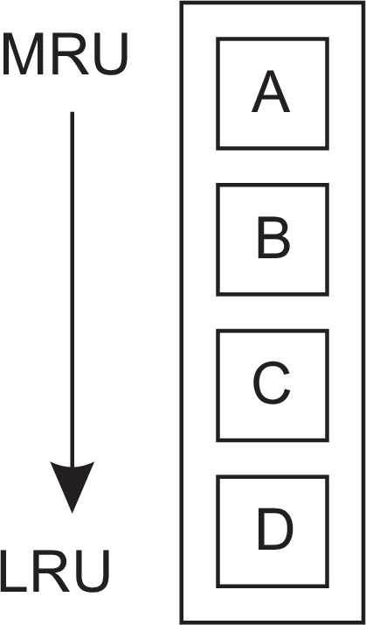


Processes
Threads
Chi phí của một lần chuyển đổi ngữ cảnh
Hãy xem xét một trình xử lý ngắt đồng hồ đơn giản
Chi phí trực tiếp: Bao gồm việc thực hiện chuyển đổi ngữ cảnh thực tế và chạy mã của trình xử lý ngắt.
Chi phí gián tiếp: Các chi phí khác, đáng chú ý nhất là do làm rối bộ nhớ cache.
Những chi phí gián tiếp mà chuyển đổi ngữ cảnh có thể gây ra
Trước khi chuyển đổi ngữ cảnh.
Sau khi chuyển đổi ngữ cảnh.
Sau khi truy cập khối D.
(a)
(b)
(c)
Introduction to threads

Slide 10
Processes
Threads
Ví dụ trong Python
1 from multiprocessing import Process
2 from time import *
3 from random import *
4
5 def sleeper(name):
6 t = gmtime()
7 s = randint(1,20)
8 txt = str(t.tm_min)+’:’+str(t.tm_sec)+’ ’+name+’ is going to sleep for ’+str(s)+’ seconds’
9 print(txt)
10 sleep(s)
11 t = gmtime()
12 txt = str(t.tm_min)+’:’+str(t.tm_sec)+’ ’+name+’ has woken up’
13 print(txt)
14
15 if name == ’ main ’:
16 p = Process(target=sleeper, args=(’eve’,))
17 q = Process(target=sleeper, args=(’bob’,))
18 p.start(); q.start()
19 p.join(); q.join()
40:23 eve is going to sleep for 14 seconds 40:23 bob is going to sleep for 4 seconds 40:27 bob has woken up
40:37 eve has woken up
Introduction to threads

Slide 11
Processes
Threads
Ví dụ trong Python
1 from multiprocessing import Process
2 from threading import Thread
3
4 shared_x = randint(10,99)
5
6 def sleeping(name):
7
8
9
10
11
12
13
14
global shared_x
t = gmtime(); s = randint(1,20)
txt = str(t.tm_min)+’:’+str(t.tm_sec)+’ ’+name+’ is going to sleep for ’+str(s)+’ seconds’
print(txt) sleep(s)
t = gmtime(); shared_x = shared_x + 1
txt = str(t.tm_min)+’:’+str(t.tm_sec)+’ ’+name+’ has woken up, seeing shared x being ’
print(txt+str(shared_x) )
15
16 def sleeper(name):
17
18
19
20
21
22
23
24
25
sleeplist = list()
print(name, ’sees shared x being’, shared_x)
for i in range(3):
subsleeper = Thread(target=sleeping, args=(name+’ ’+str(i),)) sleeplist.append(subsleeper)
for s in sleeplist: s.start(); for s in sleeplist: s.join()
print(name, ’sees shared x being’, shared_x)
26 if name == ’ main ’:
27 p = Process(target=sleeper, args=(’eve’,))
28 q = Process(target=sleeper, args=(’bob’,))
29 p.start(); q.start()
30 p.join(); q.join()
Introduction to threads

Slide 12
Processes
Threads
Ví dụ trong Python
eve sees shared x being 71
53:21 eve 0 is going to sleep for 20 seconds bob sees shared x being 84
53:21 eve 1 is going to sleep for 15 seconds 53:21 eve 2 is going to sleep for 3 seconds 53:21 bob 0 is going to sleep for 8 seconds 53:21 bob 1 is going to sleep for 16 seconds 53:21 bob 2 is going to sleep for 8 seconds
53:24 eve 2 has woken up, seeing shared x being 72 53:29 bob 0 has woken up, seeing shared x being 85 53:29 bob 2 has woken up, seeing shared x being 86 53:36 eve 1 has woken up, seeing shared x being 73 53:37 bob 1 has woken up, seeing shared x being 87 bob sees shared x being 87
53:41 eve 0 has woken up, seeing shared x being 74 eve sees shared x being 74
Introduction to threads

Slide 13
Processes
Threads
Luồng và Hệ Điều Hành
Vấn đề chính
Hệ điều hành có nên cung cấp hỗ trợ luồng trong nhân (kernel-level threads) hay nên để chúng được triển khai ở mức người dung (user-level threads)?
Giải pháp ở không gian người dùng (User-space solution)
Tất cả các thao tác có thể được xử lý hoàn toàn trong một tiến trình duy nhất ⇒ việc triển khai có thể cực kỳ hiệu quả.
Tất cả các dịch vụ do kernel cung cấp được thực hiện thay mặt cho tiến trình mà trong đó luồng đang chạy ⇒ nếu kernel quyết định chặn một luồng, toàn bộ tiến trình sẽ bị chặn.
Luồng được sử dụng khi có nhiều sự kiện bên ngoài: luồng bị chặn dựa trên từng sự kiện ⇒ nếu kernel không thể phân biệt được các luồng, làm sao nó có thể hỗ trợ gửi tín hiệu đến chúng?
Introduction to threads

Slide 14
Processes
Threads
Luồng và Hệ Điều Hành
Giải pháp ở mức nhân (Kernel solution)
Ý tưởng chính là để nhân hệ điều hành quản lý và thực thi luồng, tức là toàn bộ bộ quản lý luồng được tích hợp trong nhân. Điều này có nghĩa là tất cả các thao tác sẽ được thực hiện thông qua lời gọi hệ thống (system calls):
Các thao tác chặn luồng không còn là vấn đề: Khi một luồng bị chặn, kernel sẽ lập lịch cho một luồng khác trong cùng tiến trình thay vì chặn toàn bộ tiến trình.
Xử lý sự kiện bên ngoài dễ dàng hơn: Kernel (vốn chịu trách nhiệm bắt tất cả các sự kiện) sẽ lập lịch cho luồng liên quan đến sự kiện đó.
Nhược điểm: Mất đi hiệu suất do mỗi thao tác trên luồng đều cần một lần chuyển vào nhân hệ điều hành (trap to the kernel).
Kết luận – Nhưng
Kết hợp luồng mức người dùng (user-level threads) và luồng mức nhân (kernel-level threads) để tận dụng ưu điểm của cả hai.
Tuy nhiên, lợi ích về hiệu suất không đủ lớn để bù đắp sự phức tạp gia tăng trong triển khai hệ thống.
Introduction to threads

Slide 15
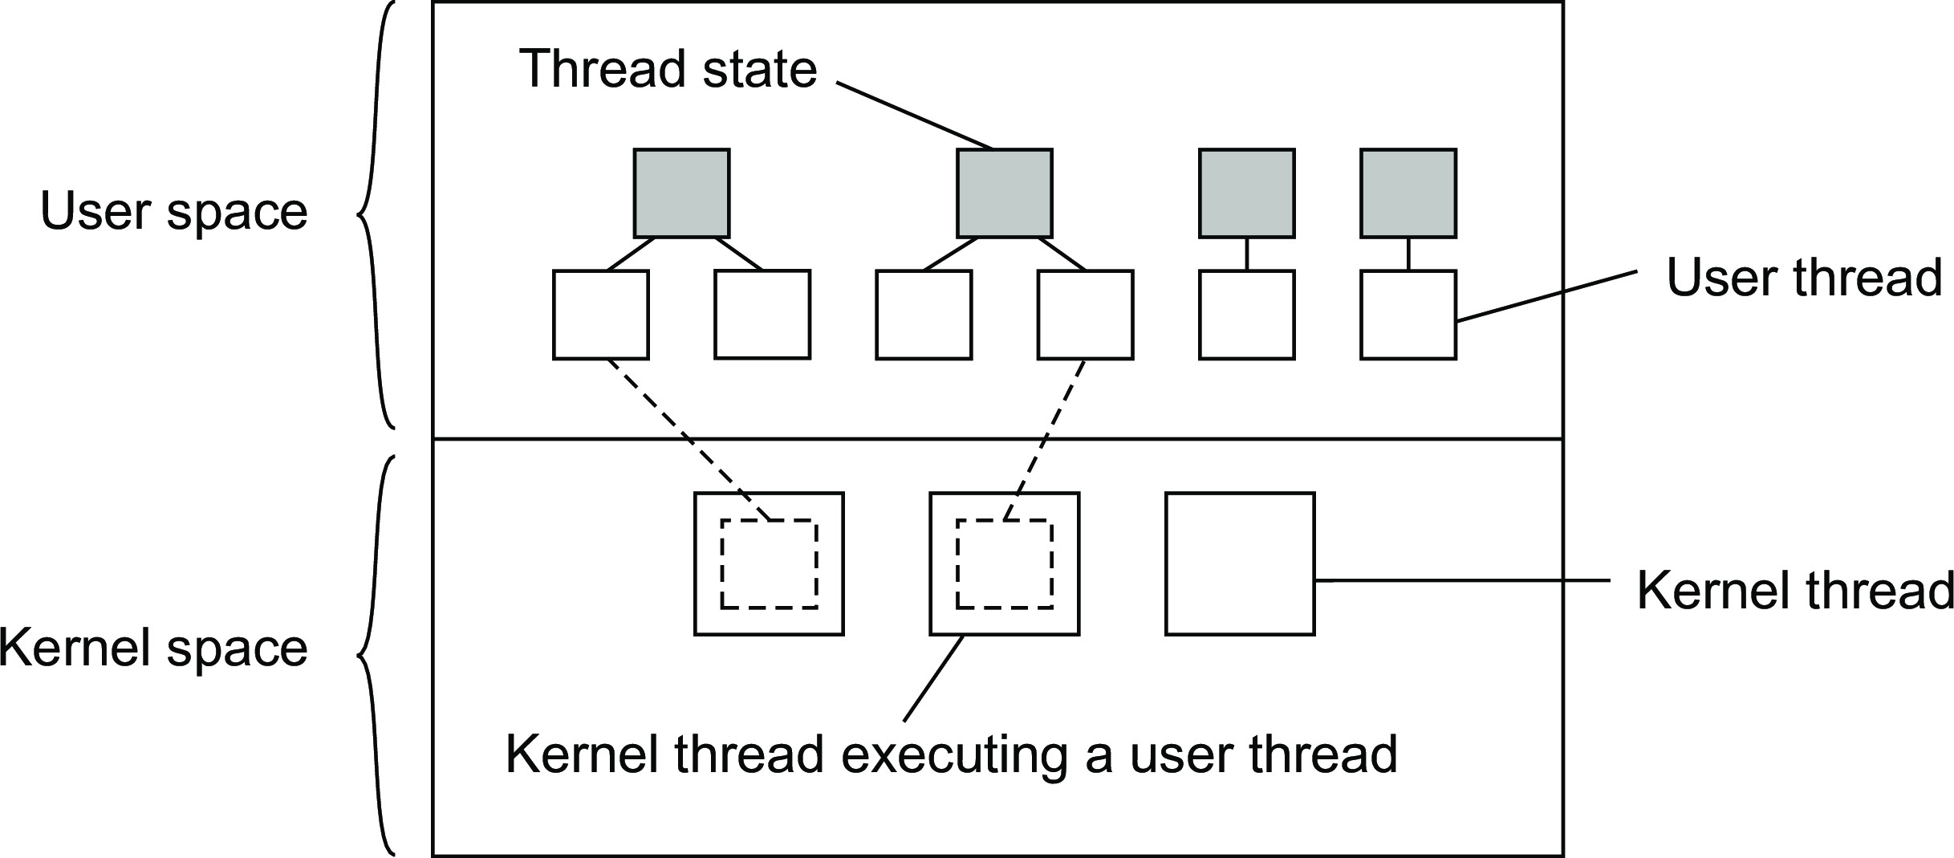
Processes
Threads
Kết hợp luồng user-level và kernel-level
Ý tưởng chính
Giới thiệu cách tiếp cận luồng hai cấp: các luồng mức nhân có thể thực thi các luồng mức người dùng.
Introduction to threads

Slide 16
Processes
Threads
Kết hợp luồng user-level và kernel-level
Nguyên tắc hoạt động
Introduction to threads

Slide 17
Processes
Threads
Kết hợp luồng user-level và kernel-level
Nguyên tắc hoạt động
Một luồng người dùng thực hiện lời gọi hệ thống ⇒ luồng nhân đang thực thi luồng người dùng đó sẽ bị chặn. Luồng người dùng vẫn được ràng buộc với luồng nhân.
Introduction to threads

Slide 18
Processes
Threads
Kết hợp luồng user-level và kernel-level
Nguyên tắc hoạt động
Một luồng người dùng thực hiện lời gọi hệ thống ⇒ luồng nhân đang thực thi luồng người dùng đó sẽ bị chặn. Luồng người dùng vẫn được ràng buộc với luồng nhân.
Kernel có thể lập lịch cho một luồng nhân khác có một luồng người dùng sẵn sàng được ràng buộc với nó. Lưu ý: Luồng người dùng này có thể chuyển sang bất kỳ luồng người dùng nào khác hiện đang khả dụng trong không gian người dùng.
Introduction to threads

Slide 19
Processes
Threads
Kết hợp luồng user-level và kernel-level
Nguyên tắc hoạt động
Một luồng người dùng thực hiện lời gọi hệ thống ⇒ luồng nhân đang thực thi luồng người dùng đó sẽ bị chặn. Luồng người dùng vẫn được ràng buộc với luồng nhân.
Kernel có thể lập lịch cho một luồng nhân khác có một luồng người dùng sẵn sàng được ràng buộc với nó. Lưu ý: Luồng người dùng này có thể chuyển sang bất kỳ luồng người dùng nào khác hiện đang khả dụng trong không gian người dùng.
Một luồng người dùng gọi một tác vụ chặn ở mức người dùng ⇒ thực hiện chuyển đổi ngữ cảnh (context switch) sang một luồng người dùng có thể chạy khác (sau đó vẫn ràng buộc với cùng một luồng nhân).
Introduction to threads

Slide 20
Processes
Threads
Kết hợp luồng user-level và kernel-level
Nguyên tắc hoạt động
Một luồng người dùng thực hiện lời gọi hệ thống ⇒ luồng nhân đang thực thi luồng người dùng đó sẽ bị chặn. Luồng người dùng vẫn được ràng buộc với luồng nhân.
Kernel có thể lập lịch cho một luồng nhân khác có một luồng người dùng sẵn sàng được ràng buộc với nó. Lưu ý: Luồng người dùng này có thể chuyển sang bất kỳ luồng người dùng nào khác hiện đang khả dụng trong không gian người dùng.
Một luồng người dùng gọi một tác vụ chặn ở mức người dùng ⇒ thực hiện chuyển đổi ngữ cảnh (context switch) sang một luồng người dùng có thể chạy khác (sau đó vẫn ràng buộc với cùng một luồng nhân).
Khi không có luồng người dùng nào để lập lịch, một luồng nhân có thể ở trạng thái nhàn rỗi và thậm chí có thể bị kernel loại bỏ (hủy bỏ).
Introduction to threads

Slide 21
Processes
Threads
Sử dụng luồng ở phía client
Trình duyệt web đa luồng
Ẩn độ trễ mạng:
Trình duyệt web quét trang HTML nhận được và phát hiện rằng cần tải thêm nhiều tệp.
Mỗi tệp được tải bởi một luồng riêng biệt, mỗi luồng thực hiện một yêu cầu HTTP (blocking).
Khi các tệp được tải về, trình duyệt sẽ hiển thị chúng..
Nhiều yêu cầu - phản hồi (RPC) đến các máy khác
Client thực hiện nhiều lời gọi RPC cùng lúc, mỗi lời gọi được thực hiện bởi một luồng khác nhau.
Sau đó, client đợi cho đến khi tất cả kết quả được trả về.
Lưu ý: Nếu các lời gọi được gửi đến nhiều server khác nhau, ta có thể đạt được tốc độ xử lý tuyến tính (linear speed-up).
Threads in distributed systems

Slide 22
Processes
Client đa luồng: Có thực sự hiệu quả không?
Song song ở mức luồng (Thread-level parallelism - TLP)
Gọi ci là tỷ lệ thời gian mà chính xác i luồng được thực thi đồng thời.
∑N
i · c_{i}
TLP =
i =1
1 −c₀
Với N là số lượng luồng tối đa có thể thực thi cùng lúc.
Threads in distributed systems

Slide 23
Processes
Threads
Client đa luồng: Có thực sự hiệu quả không?
Song song ở mức luồng (Thread-level parallelism - TLP)
Gọi ci là tỷ lệ thời gian mà chính xác i luồng được thực thi đồng thời.
∑N
i · c_{i}
TLP =
i =1
1 −c₀
Với N là số lượng luồng tối đa có thể thực thi cùng lúc.
Đánh giá thực tế
Một trình duyệt web điển hình có giá trị TLP từ 1.5 đến 2.5. ⇒ Các luồng chủ yếu được sử dụng để tổ chức trình duyệt một cách hợp lý, chứ không phải để tối ưu hiệu suất xử lý.
Threads in distributed systems

Slide 24
Processes
Threads
Sử dụng luồng ở phía server
Cải thiện hiệu suất
Bắt đầu một luồng rẻ hơn so với khởi tạo một tiến trình mới.
Server đơn luồng không thể dễ dàng mở rộng trên hệ thống đa bộ xử lý.
Giống như phía client: ẩn độ trễ mạng bằng cách xử lý yêu cầu tiếp theo trong khi phản hồi yêu cầu trước đó.
Cấu trúc tốt hơn
Hầu hết các server có nhu cầu I/O cao. Việc sử dụng các lệnh gọi chặn (blocking calls) đơn giản giúp dễ hiểu hơn.
Chương trình đa luồng thường nhỏ gọn hơn và dễ hiểu hơn do luồng điều khiển được đơn giản hóa.
Threads in distributed systems

Slide 25
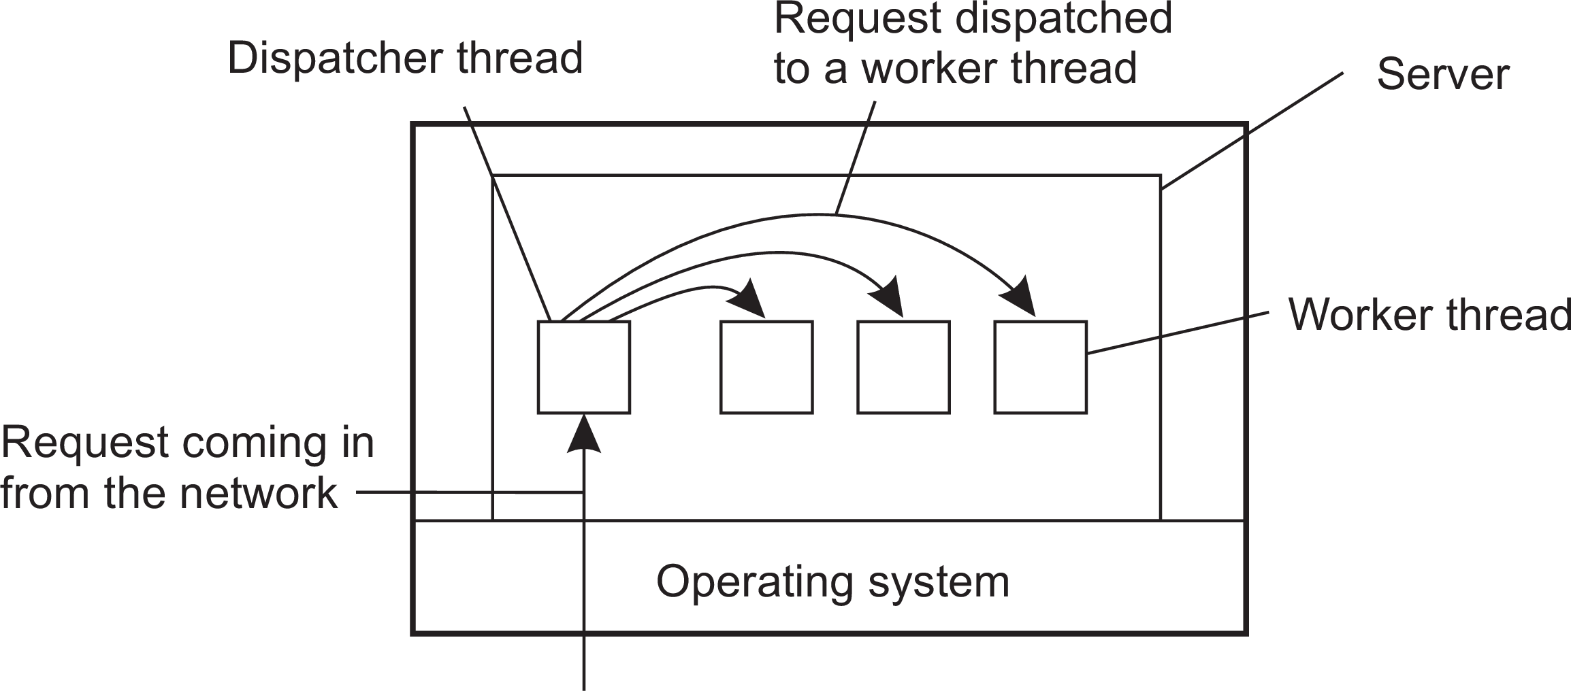
Processes
Threads
Tại sao đa luồng lại phổ biến: Tổ chức
Mô hinh Dispatcher/Worker
Tổng quan
Mô hình | Đặc điểm
Đa luồng | Song song hóa, lời gọi hệ thống chặn
Tiến trình đơn luồng | Không có song song hóa, lời gọi hệ thống chặn
Máy trạng thái hữu hạn | Có song song hóa, lời gọi hệ thống không chặn
Threads in distributed systems

Slide 26
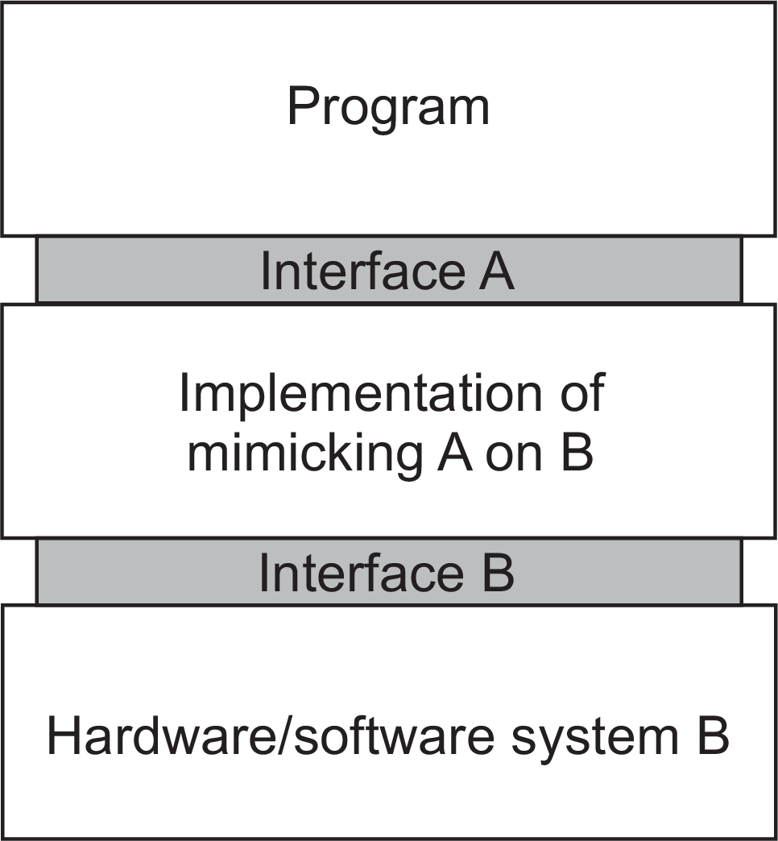
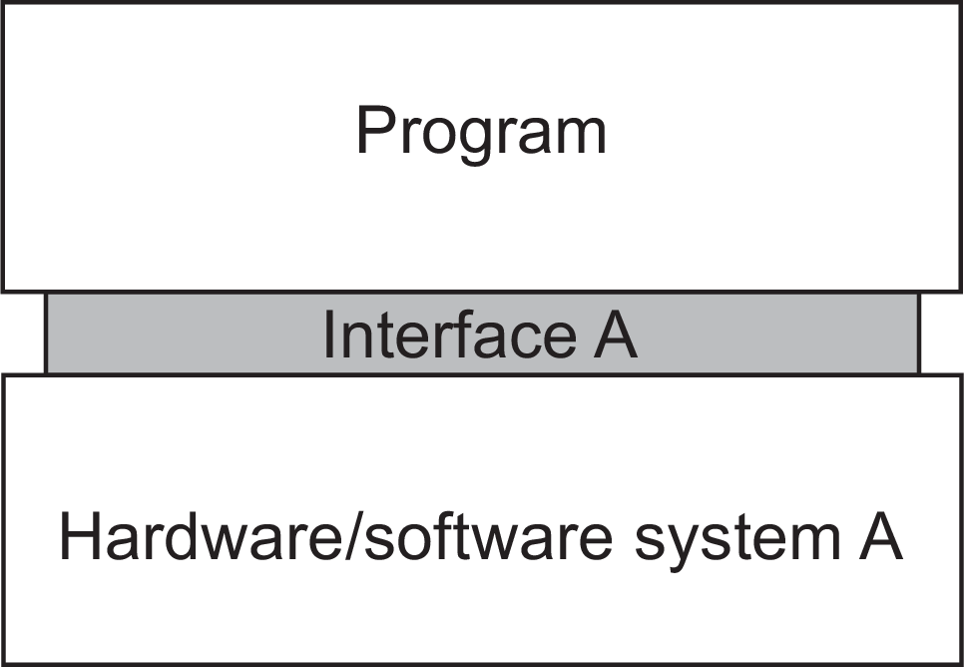
Processes
Virtualization
Ảo hóa
Chú ý:
Ảo hóa rất quan trọng để:
Phần cứng thay đổi nhanh hơn phần mềm
Dễ dàng di chuyển và chuyển đổi mã
Cô lập các lỗi hoặc cuộc tấn công bảo mật.
Nguyên tắc: Mô phỏng giao diện (mimicking interfaces)
Principle of virtualization

Slide 27
Mô phỏng giao diện
Processes Virtualization
Bốn loại giao diện ở ba cấp độ khác nhau
Kiến trúc tập lệnh: Tập hợp các lệnh máy, bao gồm hai loại:
Lệnh đặc quyền: Chỉ hệ điều hành mới có thể thực thi.
Lệnh chung: Có thể được thực thi bởi bất kỳ chương trình nào.
Lời gọi hệ thống: Do hệ điều hành cung cấp.
Lời gọi thư viện: Còn được gọi là giao diện lập trình ứng dụng (API)
Principle of virtualization

Slide 28
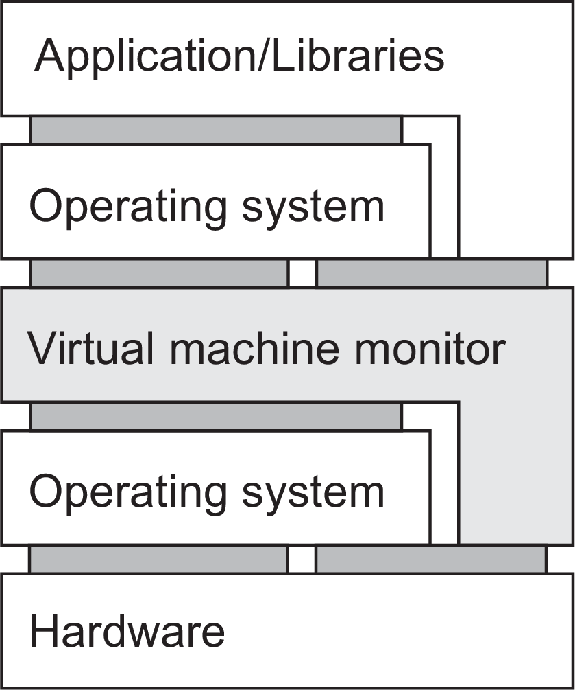
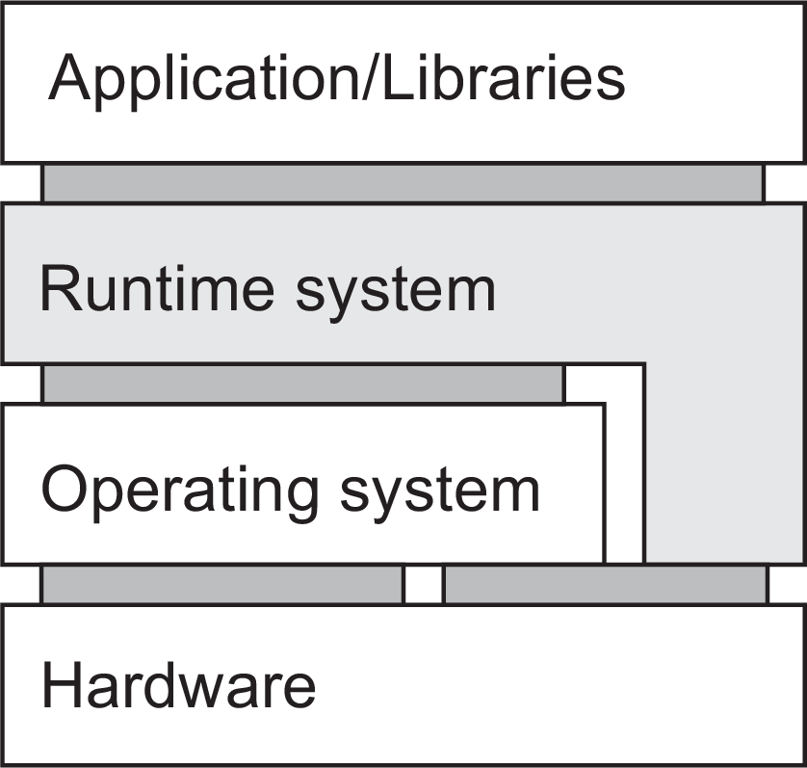
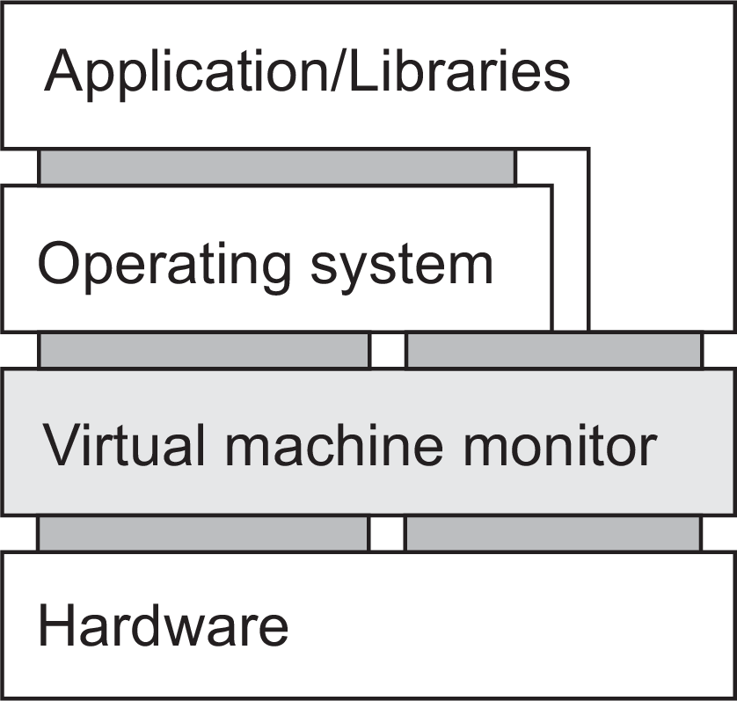
Processes
Virtualization
Các cách ảo hóa
(a) Process VM (b) Native VMM (c) Hosted VMM
Khác biệt
Có một tập lệnh riêng biệt, chạy trên một hệ điều hành thông qua trình thông dịch (interpreter) hoặc giả lập (emulator).
Sử dụng các lệnh cấp thấp, kèm theo một hệ điều hành tối giản, chỉ cung cấp các chức năng cơ bản.
Sử dụng các lệnh cấp thấp, giao phần lớn công việc cho một hệ điều hành đầy đủ chức năng.
Principle of virtualization

Slide 29
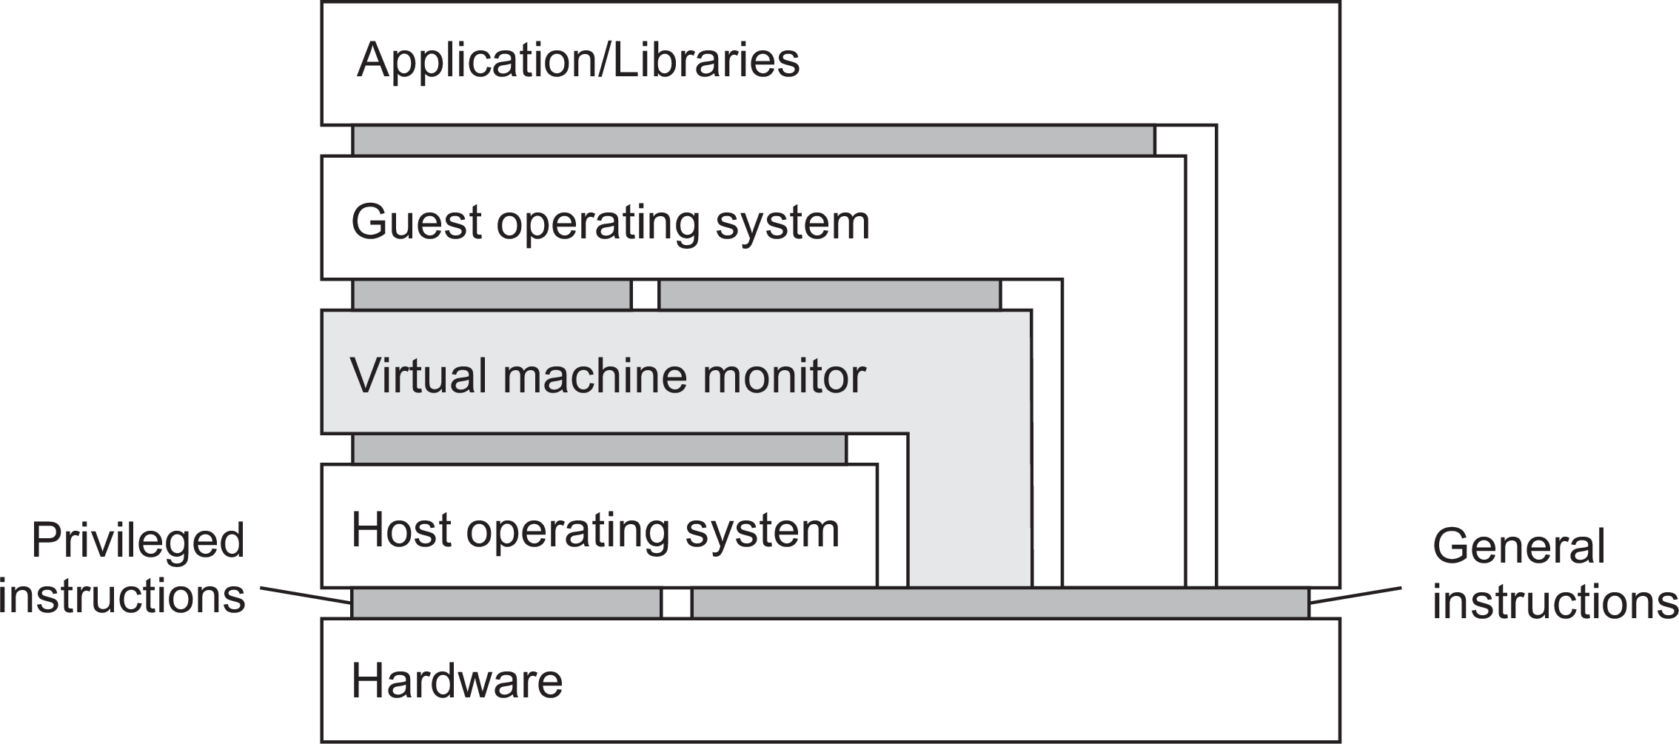
Processes
Virtualization
Phân tích chi tiết về máy ảo: Hiệu suất
Cải thiện tổ chức
Lệnh đặc quyền: Nếu và chỉ nếu được thực thi ở chế độ người dung, nó sẽ gây ra một bẫy (trap) đến hệ điều hành
Lệnh không đặc quyền: Bao gồm tất cả các lệnh còn lại
Lệnh đặc biệt
Lệnh nhạy cảm về kiểm soát: Có thể ảnh hưởng đến cấu hình của máy (ví dụ: lệnh tác động đến thanh ghi di dời (relocation register) hoặc bảng ngắt (interrupt table)).
Lệnh nhạy cảm về hành vi: Hiệu ứng của nó phụ thuộc một phần vào ngữ cảnh (ví dụ: lệnh POPF đặt cờ bật ngắt, nhưng chỉ hoạt động ở chế độ hệ thống).
Principle of virtualization

Slide 30
Điều kiện để ảo hóa
Processes Virtualization
Điều kiện cần
Đối với bất kỳ máy tính thông thường nào, có thể xây dựng một trình giám sát máy ảo (VMM - Virtual Machine Monitor) nếu tập hợp các lệnh nhạy cảm của máy tính đó là một tập con của tập hợp các lệnh đặc quyền.
Vấn đề: Điều kiện này không phải lúc nào cũng được thỏa mãn
Có thể tồn tại các lệnh nhạy cảm được thực thi ở chế độ người dùng mà không gây ra bẫy (trap) đến hệ điều hành.
Các giải pháp
Mô phỏng (Emulate) tất cả các lệnh
Bao bọc (Wrap) các lệnh nhạy cảm không đặc quyền để chuyển quyền kiểm soát sang VMM.
Bán ảo hóa (Paravirtualization): Chỉnh sửa hệ điều hành khách (guest OS) bằng cách: Ngăn chặn các lệnh nhạy cảm không đặc quyền, Hoặc biến chúng thành không nhạy cảm (bằng cách thay đổi ngữ cảnh).
Principle of virtualization

Slide 31
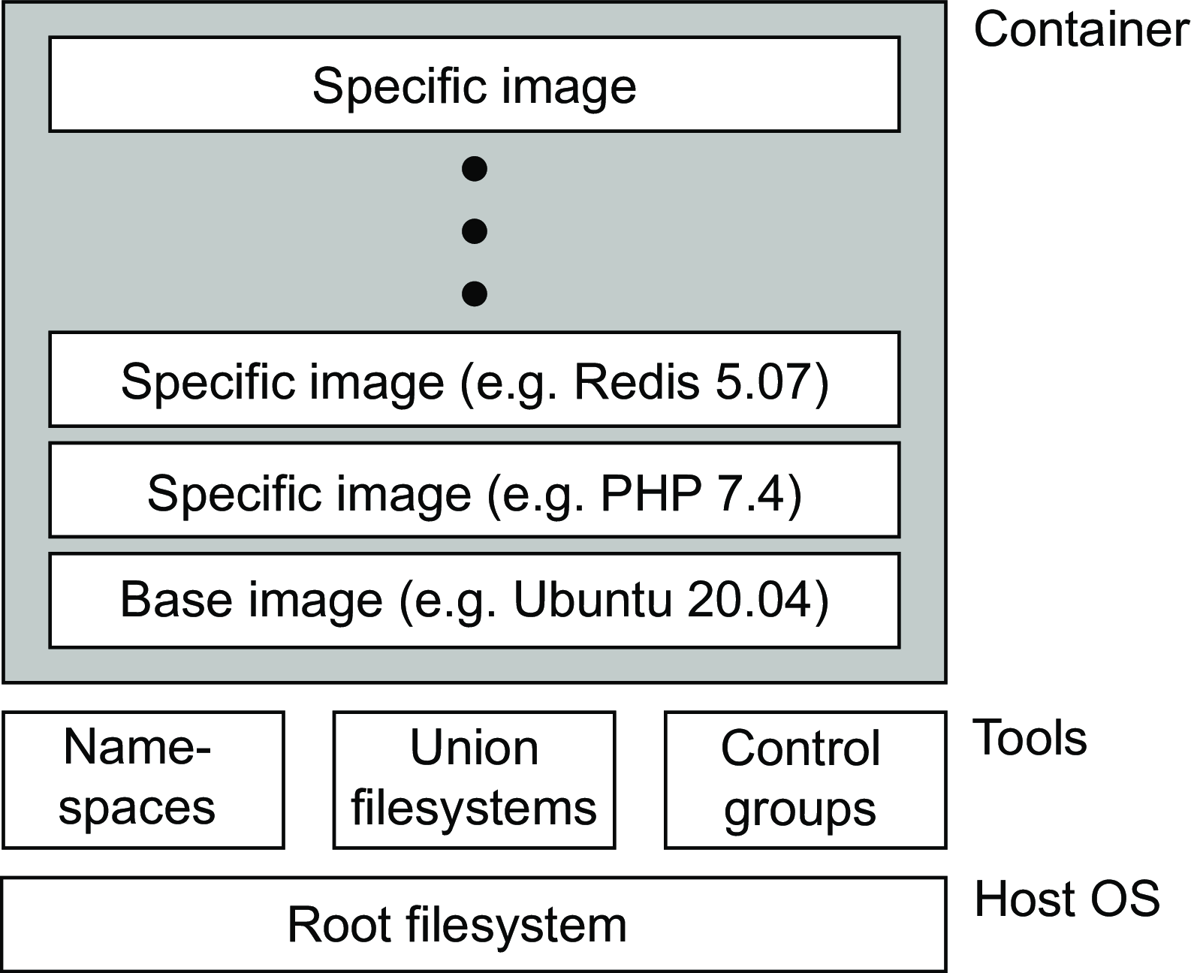
Processes
Virtualization
Vùng chứa
Không gian tên (Namespaces): Một tập hợp các tiến trình trong vùng chứa (container) được cấp một không gian định danh riêng.
Hệ thống tệp hợp nhất (Union File System): Kết hợp nhiều hệ thống tệp theo dạng phân lớp, trong đó chỉ lớp cao nhất được phép ghi dữ liệu (và lớp này thuộc vùng chứa).
Nhóm kiểm soát (Control Groups - cgroups): Có thể áp đặt các hạn chế tài nguyên lên một tập hợp tiến trình.
Containers

Slide 32
Ví dụ: PlanetLab
Processes Virtualization
Bản chất
Các tổ chức khác nhau đóng góp máy tính, sau đó chia sẻ chúng cho các thí nghiệm khác nhau.
Vấn đề
Cần đảm bảo rằng các ứng dụng phân tán khác nhau không gây ảnh hưởng lẫn nhau ⇒ ảo hóa.
Containers

Slide 33
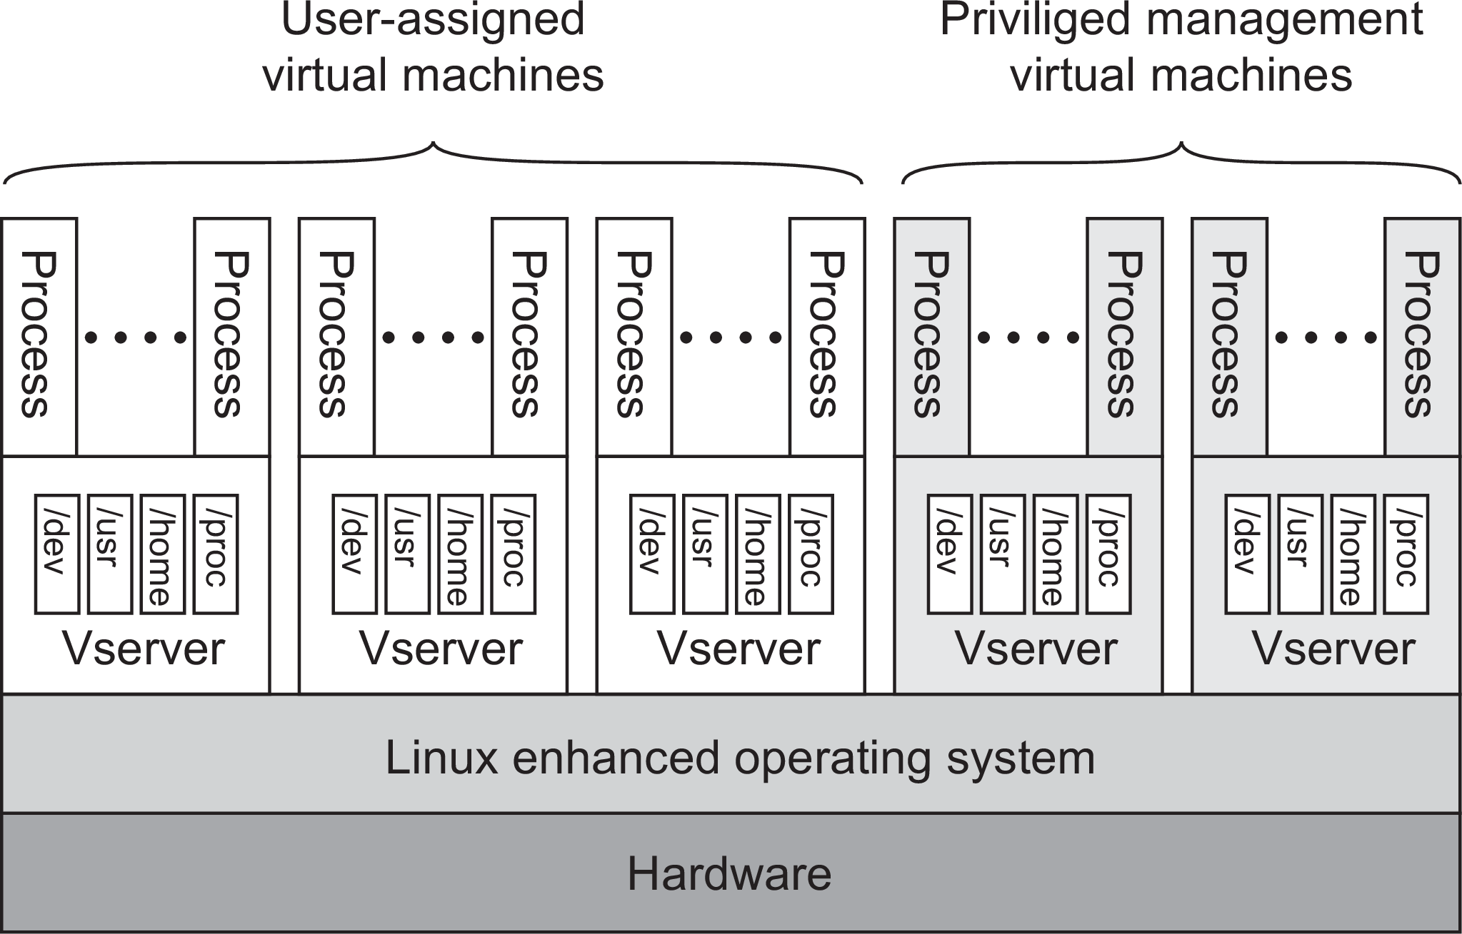
Processes
Virtualization
Tổ chức cơ bản của PlanetLab
Vserver
Môi trường độc lập và được bảo vệ với thư viện, phiên bản máy chủ riêng, v.v. Các ứng dụng phân tán được gán một tập hợp các vserver phân bố trên nhiều máy khác nhau.
Containers

Slide 34
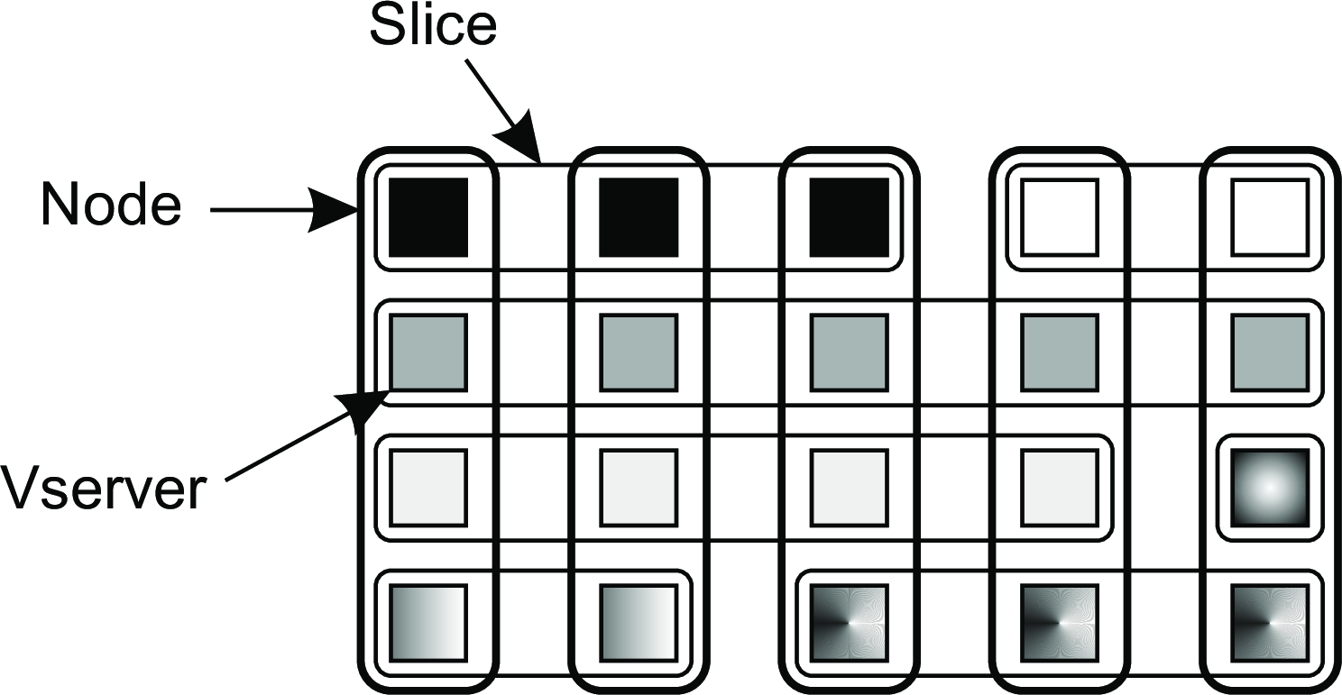
PlanetLab Vservers và Slices (phân đoạn)
Processes Virtualization
Bản chất
Mỗi Vserver hoạt động trong môi trường riêng của nó (tương tự như chroot).
Các cải tiến trên Linux bao gồm điều chỉnh hợp lý ID tiến trình (ví dụ: init có ID 0).
Hai tiến trình trong các Vserver khác nhau có thể có cùng một user ID, nhưng không có nghĩa là cùng một người dùng.
Việc tách biệt này dẫn đến các slices
Containers

Slide 35
Processes
Virtualization
Máy ảo và điện toán đám mây
Ba loại dịch vụ đám mây
Infrastructure-as-a-Service (IaaS): Cung cấp cơ sở hạ tầng cơ bản
Platform-as-a-Service (PaaS): Cung cấp các dịch vụ ở cấp độ hệ thống.
Software-as-a-Service (SaaS): Cung cấp các ứng dụng thực tế.
IaaS
Thay vì cho thuê một máy vật lý, nhà cung cấp đám mây sẽ cho thuê một máy ảo (VM) hoặc một trình quản lý máy ảo (VMM). Máy ảo này có thể chia sẻ tài nguyên với các khách hàng khác trên cùng một máy vật lý, đảm bảo gần như cách ly hoàn toàn giữa các khách hàng (mặc dù không thể đạt được sự cách ly hoàn toàn về hiệu suất).
Application of virtual machines to distributed systems

Slide 36
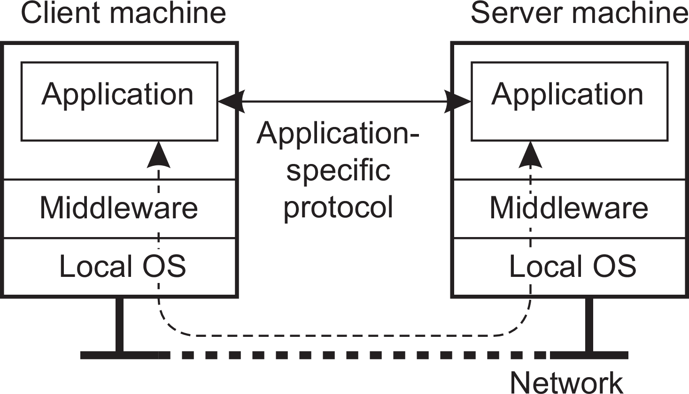
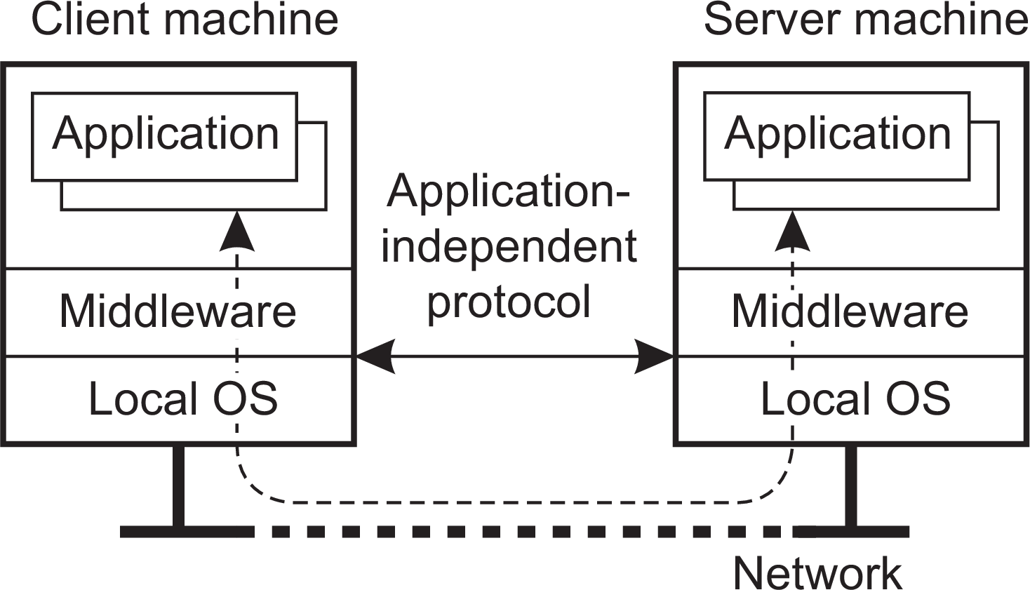
Processes
Clients
Client-server interaction
Distinguish application-level and middleware-level solutions
Networked user interfaces

Slide 37
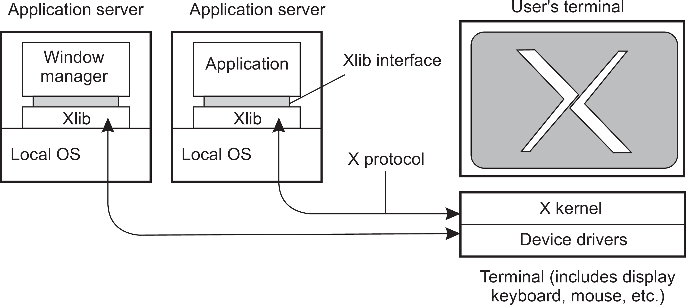
Processes
Clients
Example: The X Window system
Basic organization
Networked user interfaces

Slide 38
Processes
Clients
Example: The X Window system
Basic organization
X client and server
The application acts as a client to the X-kernel, the latter running as a server on the client’s machine.
Networked user interfaces

Slide 39
Processes
Clients
Improving X
Practical observations
There is often no clear separation between application logic and user-interface commands
Applications tend to operate in a tightly synchronous manner with an X kernel
Alternative approaches
Let applications control the display completely, up to the pixel level (e.g., VNC)
Provide only a few high-level display operations (dependent on local video drivers), allowing more efficient display operations.
Networked user interfaces

Slide 40
Processes
Clients
Virtual desktop environment
Logical development
With an increasing number of cloud-based applications, the question is how to use those applications from a user’s premise?
Issue: develop the ultimate networked user interface
Answer: use a Web browser to establish a seamless experience
The Google Chromebook
Virtual desktop environment

Slide 41
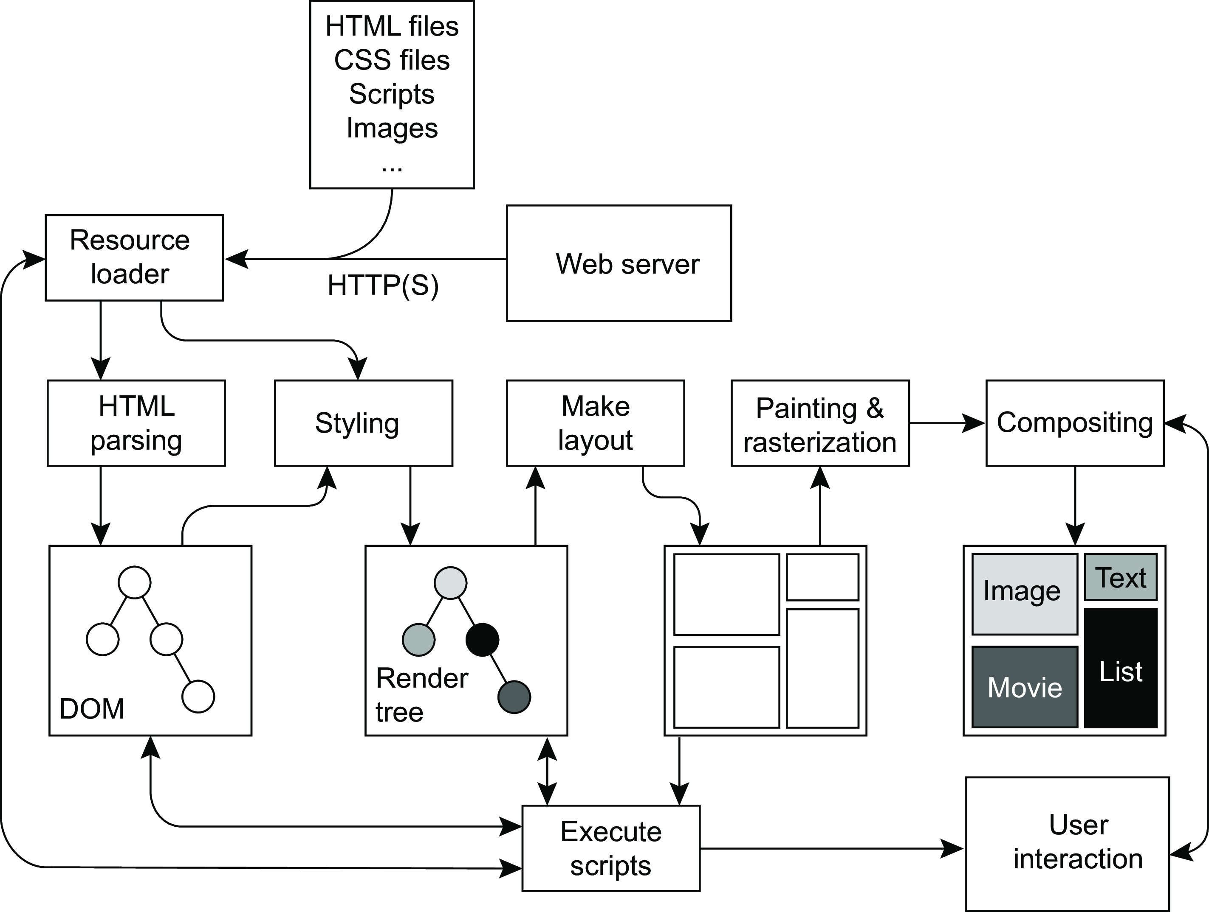
Processes
Clients
The anatomy of a Web browser
Virtual desktop environment

Slide 42
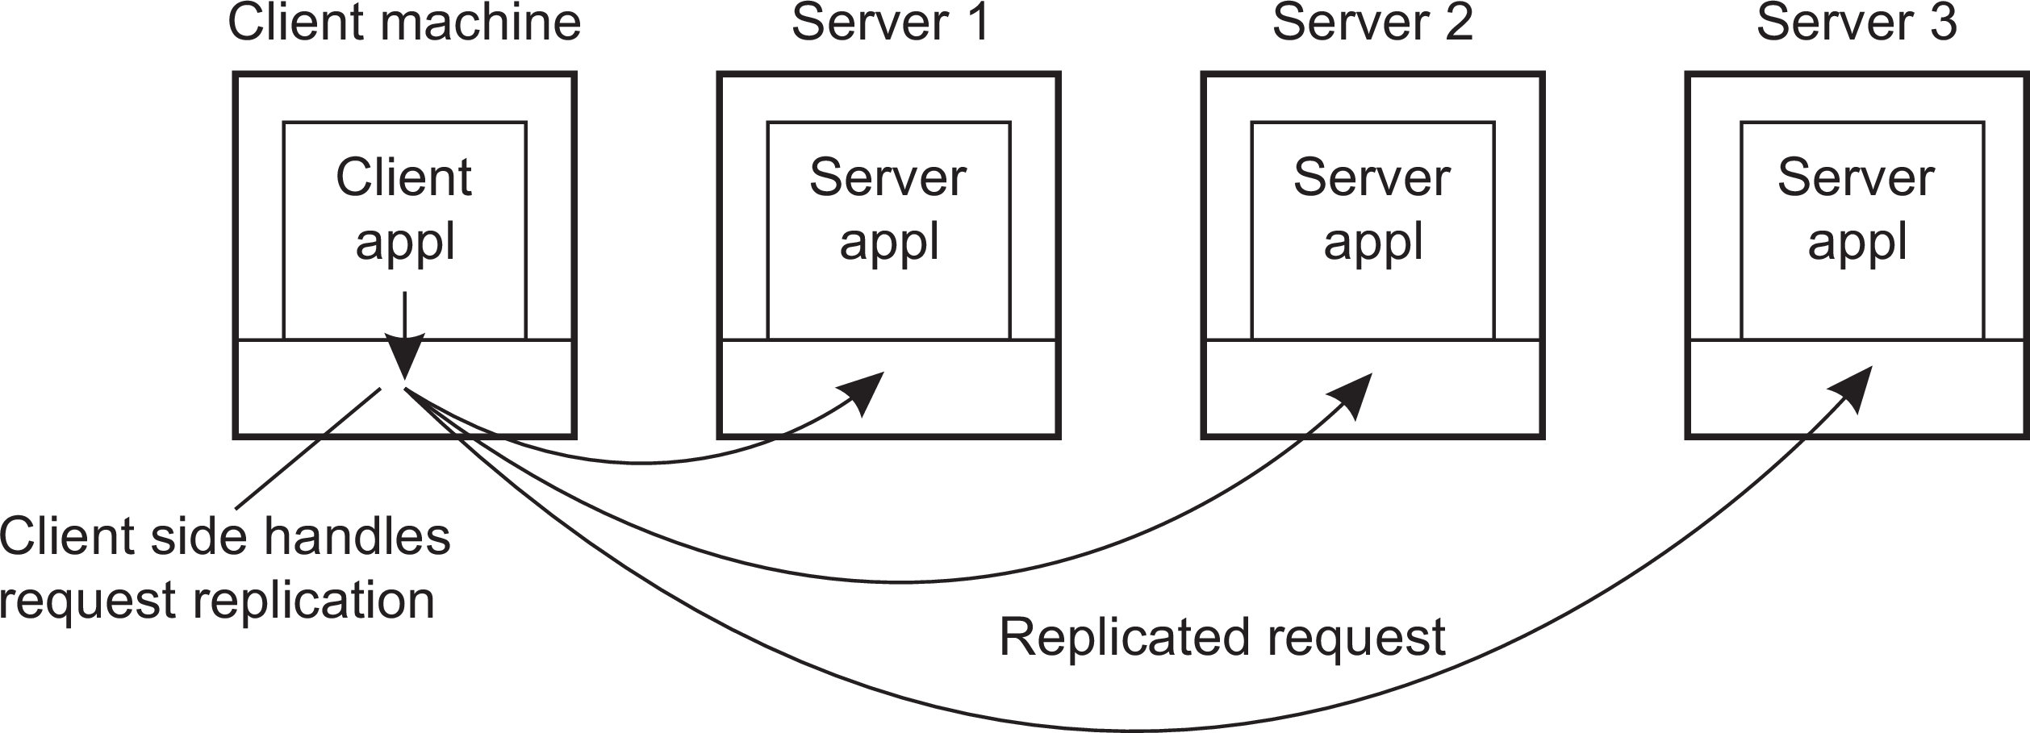
Processes
Clients
Client-side software
Generally tailored for distribution transparency
Access transparency: client-side stubs for RPCs
Location/migration transparency: let client-side software keep track of actual location
Replication transparency: multiple invocations handled by client stub:
Failure transparency: can often be placed only at client (we’re trying to mask server and communication failures).
Client-side software for distribution transparency

Slide 43
Processes
Servers
Servers: General organization
Basic model
A process implementing a specific service on behalf of a collection of clients. It waits for an incoming request from a client and subsequently ensures that the request is taken care of, after which it waits for the next incoming request.
General design issues

Slide 44
Processes
Servers
Servers: General organization
Basic model
A process implementing a specific service on behalf of a collection of clients. It waits for an incoming request from a client and subsequently ensures that the request is taken care of, after which it waits for the next incoming request.
Two basic types
Iterative server: Server handles the request before attending a next request.
Concurrent server: Uses a dispatcher, which picks up an incoming request that is then passed on to a separate thread/process.
Observation
Concurrent servers are the norm: they can easily handle multiple requests, notably in the presence of blocking operations (to disks or other servers).
General design issues

Slide 45
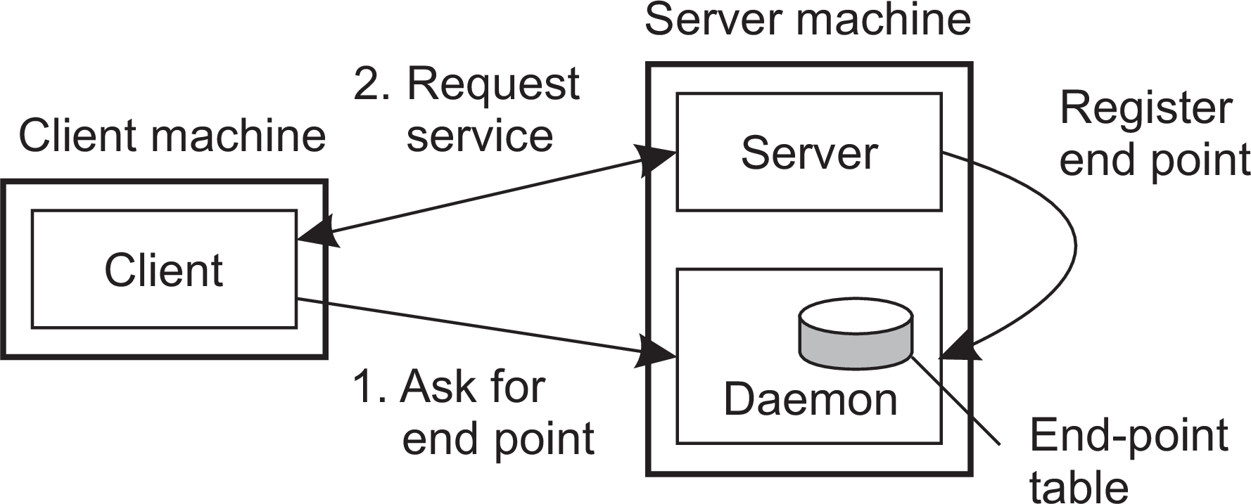
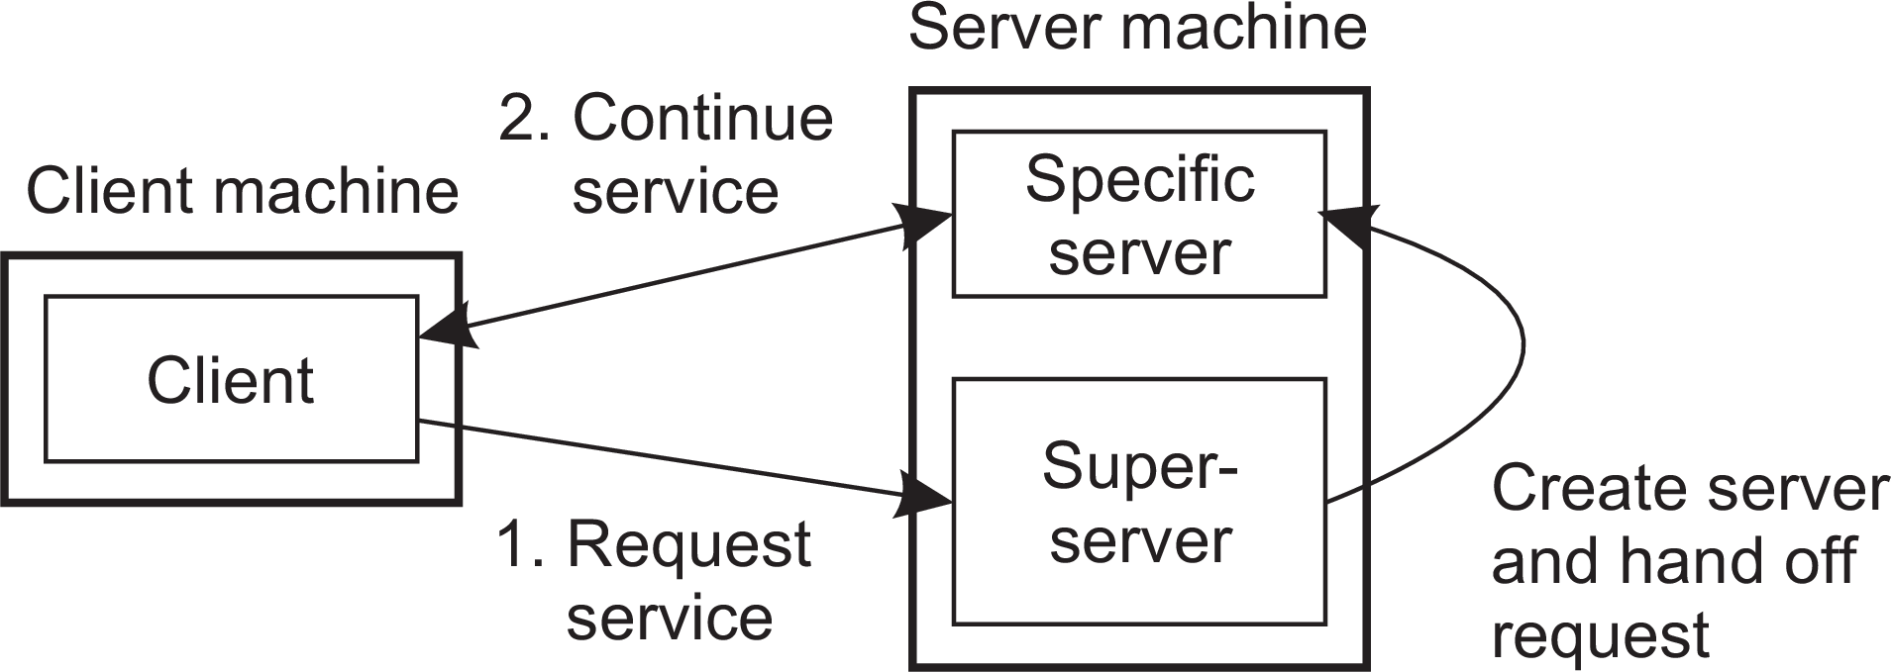
Processes
Servers
Contacting a server
Observation: most services are tied to a specific port
ftp-data | 20 | File Transfer [Default Data]
ftp | 21 | File Transfer [Control]
telnet | 23 | Telnet
smtp | 25 | Simple Mail Transfer
www | 80 | Web (HTTP)
Dynamically assigning an end point: two approaches
General design issues

Slide 46
Processes
Servers
Out-of-band communication
Issue
Is it possible to interrupt a server once it has accepted (or is in the process of accepting) a service request?
General design issues

Slide 47
Processes
Servers
Out-of-band communication
Issue
Is it possible to interrupt a server once it has accepted (or is in the process of accepting) a service request?
Solution 1: Use a separate port for urgent data
Server has a separate thread/process for urgent messages
Urgent message comes in ⇒ associated request is put on hold
Note: we require OS supports priority-based scheduling
General design issues

Slide 48
Processes
Servers
Out-of-band communication
Issue
Is it possible to interrupt a server once it has accepted (or is in the process of accepting) a service request?
Solution 1: Use a separate port for urgent data
Server has a separate thread/process for urgent messages
Urgent message comes in ⇒ associated request is put on hold
Note: we require OS supports priority-based scheduling
Solution 2: Use facilities of the transport layer
Example: TCP allows for urgent messages in same connection
Urgent messages can be caught using OS signaling techniques
General design issues

Slide 49
Processes
Servers
Servers and state
Stateless servers
Never keep accurate information about the status of a client after having handled a request:
Don’t record whether a file has been opened (simply close it again after access)
Don’t promise to invalidate a client’s cache
Don’t keep track of your clients
General design issues

Slide 50
Processes
Servers
Servers and state
Stateless servers
Never keep accurate information about the status of a client after having handled a request:
Don’t record whether a file has been opened (simply close it again after access)
Don’t promise to invalidate a client’s cache
Don’t keep track of your clients
Consequences
Clients and servers are completely independent
State inconsistencies due to client or server crashes are reduced
Possible loss of performance because, e.g., a server cannot anticipate client behavior (think of prefetching file blocks)
General design issues

Slide 51
Processes
Servers
Servers and state
Stateless servers
Never keep accurate information about the status of a client after having handled a request:
Don’t record whether a file has been opened (simply close it again after access)
Don’t promise to invalidate a client’s cache
Don’t keep track of your clients
Consequences
Clients and servers are completely independent
State inconsistencies due to client or server crashes are reduced
Possible loss of performance because, e.g., a server cannot anticipate client behavior (think of prefetching file blocks)
Question
Does connection-oriented communication fit into a stateless design?
General design issues

Slide 52
Processes
Servers
Servers and state
Stateful servers
Keeps track of the status of its clients:
Record that a file has been opened, so that prefetching can be done
Knows which data a client has cached, and allows clients to keep local copies of shared data
General design issues

Slide 53
Processes
Servers
Servers and state
Stateful servers
Keeps track of the status of its clients:
Record that a file has been opened, so that prefetching can be done
Knows which data a client has cached, and allows clients to keep local copies of shared data
Observation
The performance of stateful servers can be extremely high, provided clients are allowed to keep local copies. As it turns out, reliability is often not a major problem.
General design issues

Slide 54
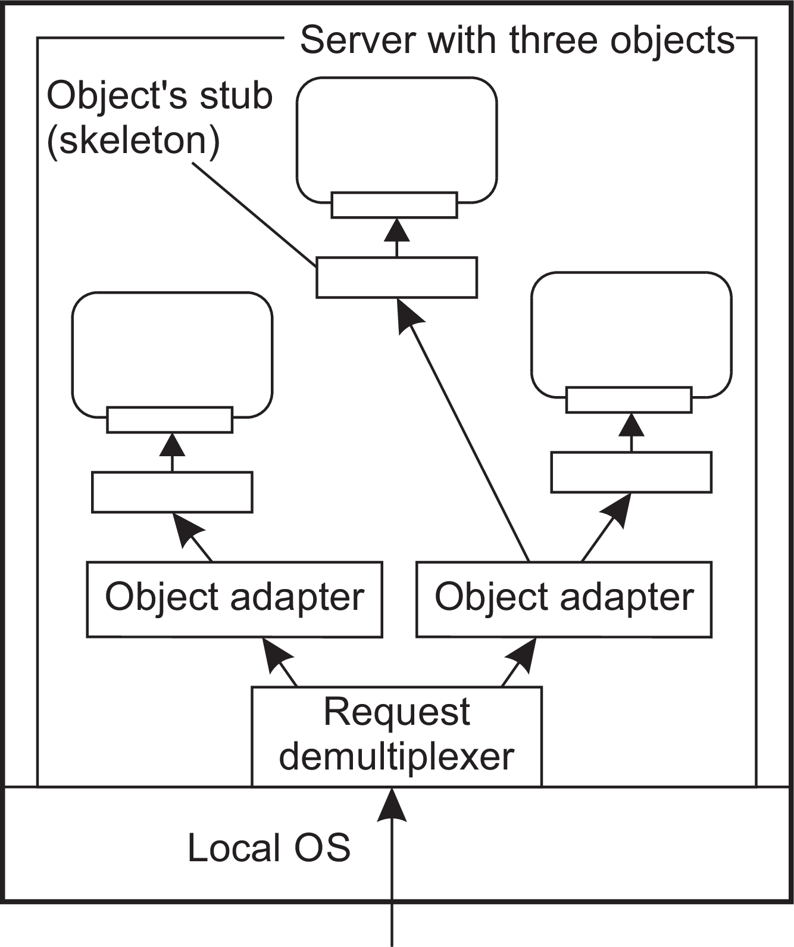
Processes
Servers
Object servers
Activation policy: which actions to take when an invocation request comes in:
Where are code and data of the object?
Which threading model to use?
Keep modified state of object, if any?
Object adapter: implements a specific activation policy
Object servers

Slide 55
Processes
Servers
Example: Ice runtime system – a server
1 import sys, Ice
2 import Demo
3
4 class PrinterI(Demo.Printer):
5
6
7
8
9
10
def init (self, t): self.t = t
def printString(self, s, current=None):
print(self.t, s)
11 communicator = Ice.initialize(sys.argv)
12
13 adapter = communicator.createObjectAdapterWithEndpoints("SimpleAdapter", "default -p 11000")
14 object1 = PrinterI("Object1 says:")
15 object2 = PrinterI("Object2 says:")
16 adapter.add(object1, communicator.stringToIdentity("SimplePrinter1"))
17 adapter.add(object2, communicator.stringToIdentity("SimplePrinter2"))
18 adapter.activate()
19
20 communicator.waitForShutdown()
Object servers

Slide 56
Processes
Servers
Example: Ice runtime system – a client
1 import sys, Ice
2 import Demo
3
4 communicator = Ice.initialize(sys.argv)
5
6 base1 = communicator.stringToProxy("SimplePrinter1:default -p 11000")
7 base2 = communicator.stringToProxy("SimplePrinter2:default -p 11000")
8 printer1 = Demo.PrinterPrx.checkedCast(base1)
9 printer2 = Demo.PrinterPrx.checkedCast(base2)
10 if (not printer1) or (not printer2):
11 raise RuntimeError("Invalid proxy")
12
13 printer1.printString("Hello World from printer1!")
14 printer2.printString("Hello World from printer2!")
15
16 communicator.waitForShutdown()
Object1 says: Hello World from printer1! Object2 says: Hello World from printer2!
Object servers

Slide 57
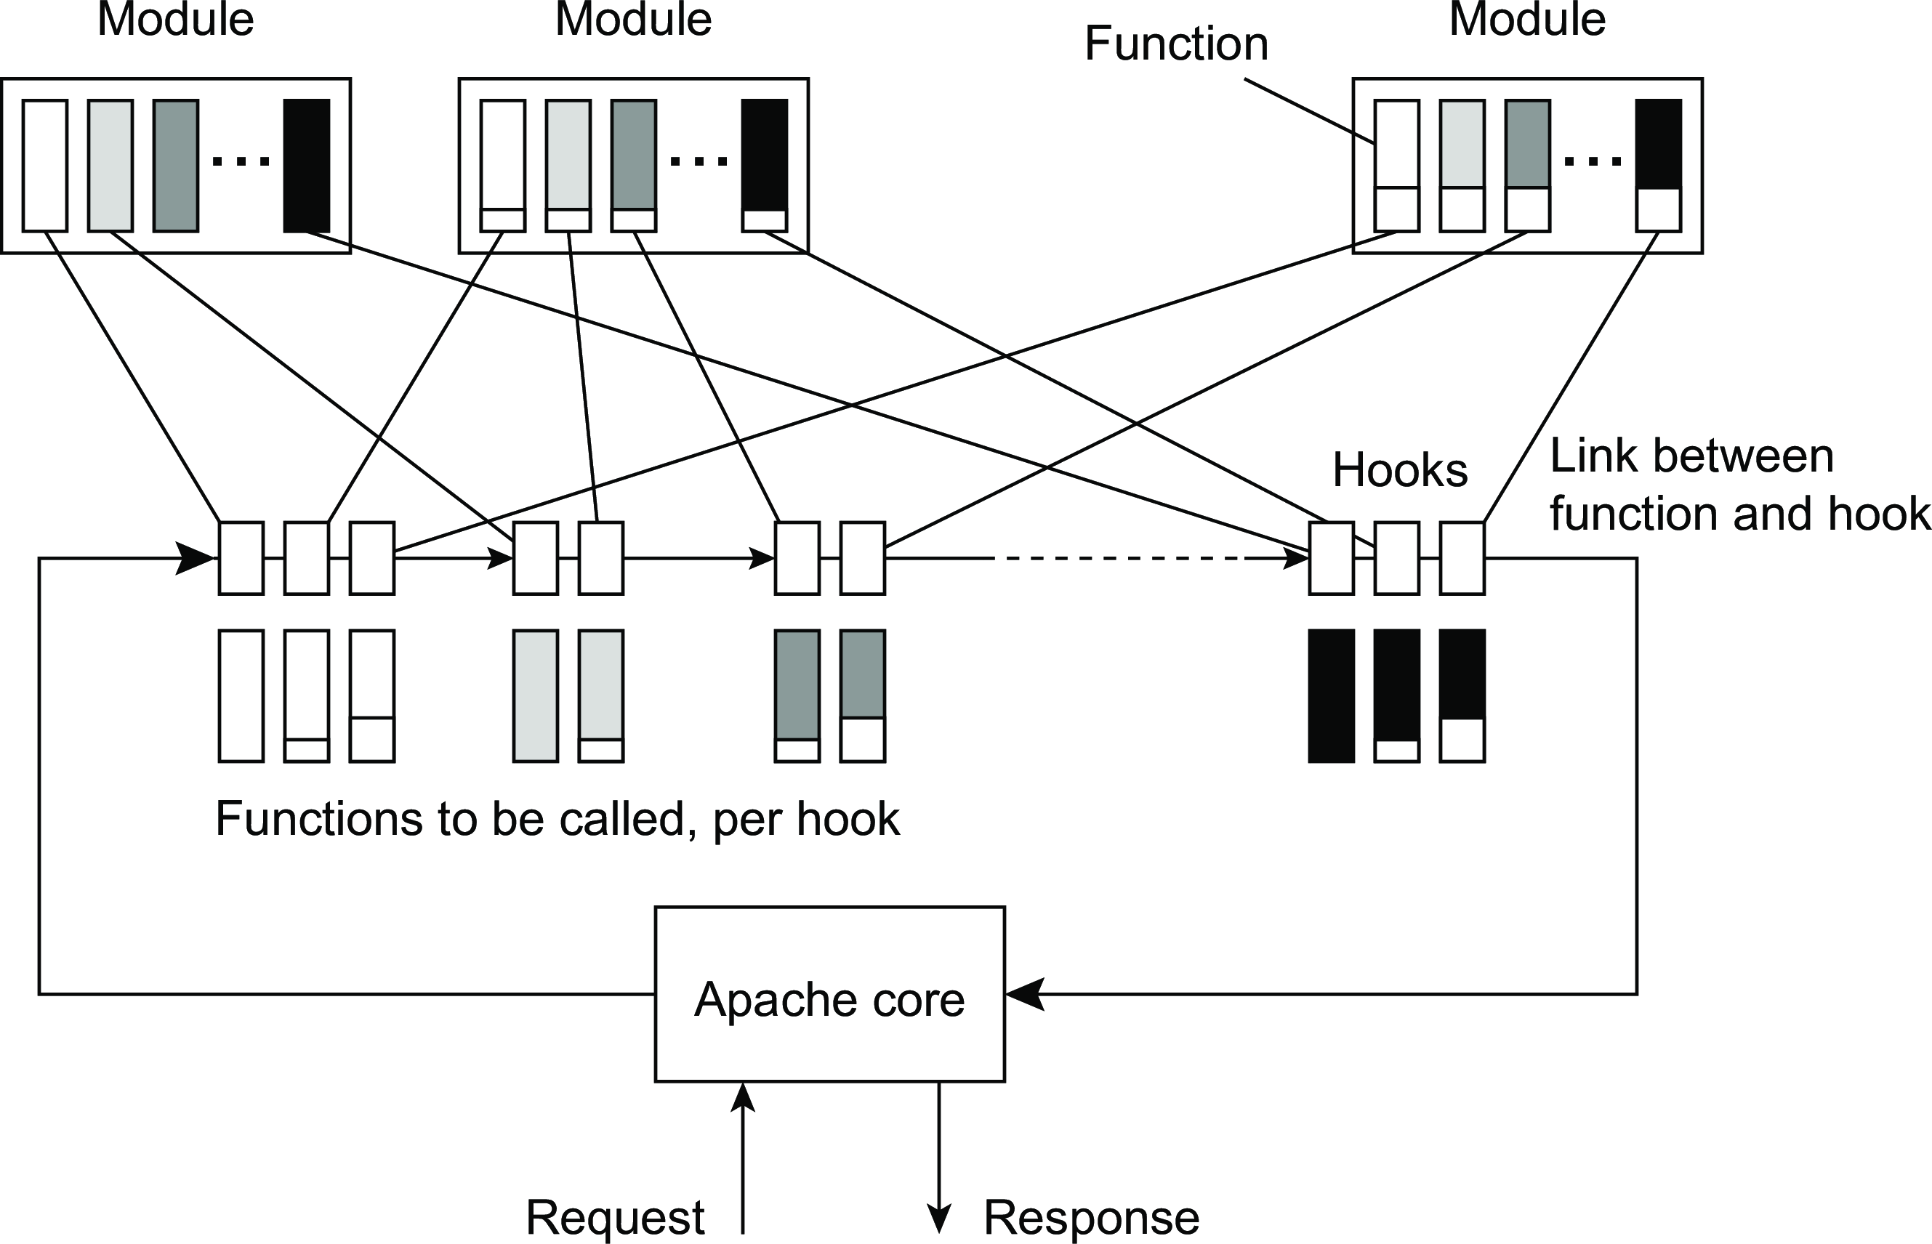
Processes
Servers
Example: the Apache Web server
Example: The Apache Web server

Slide 58
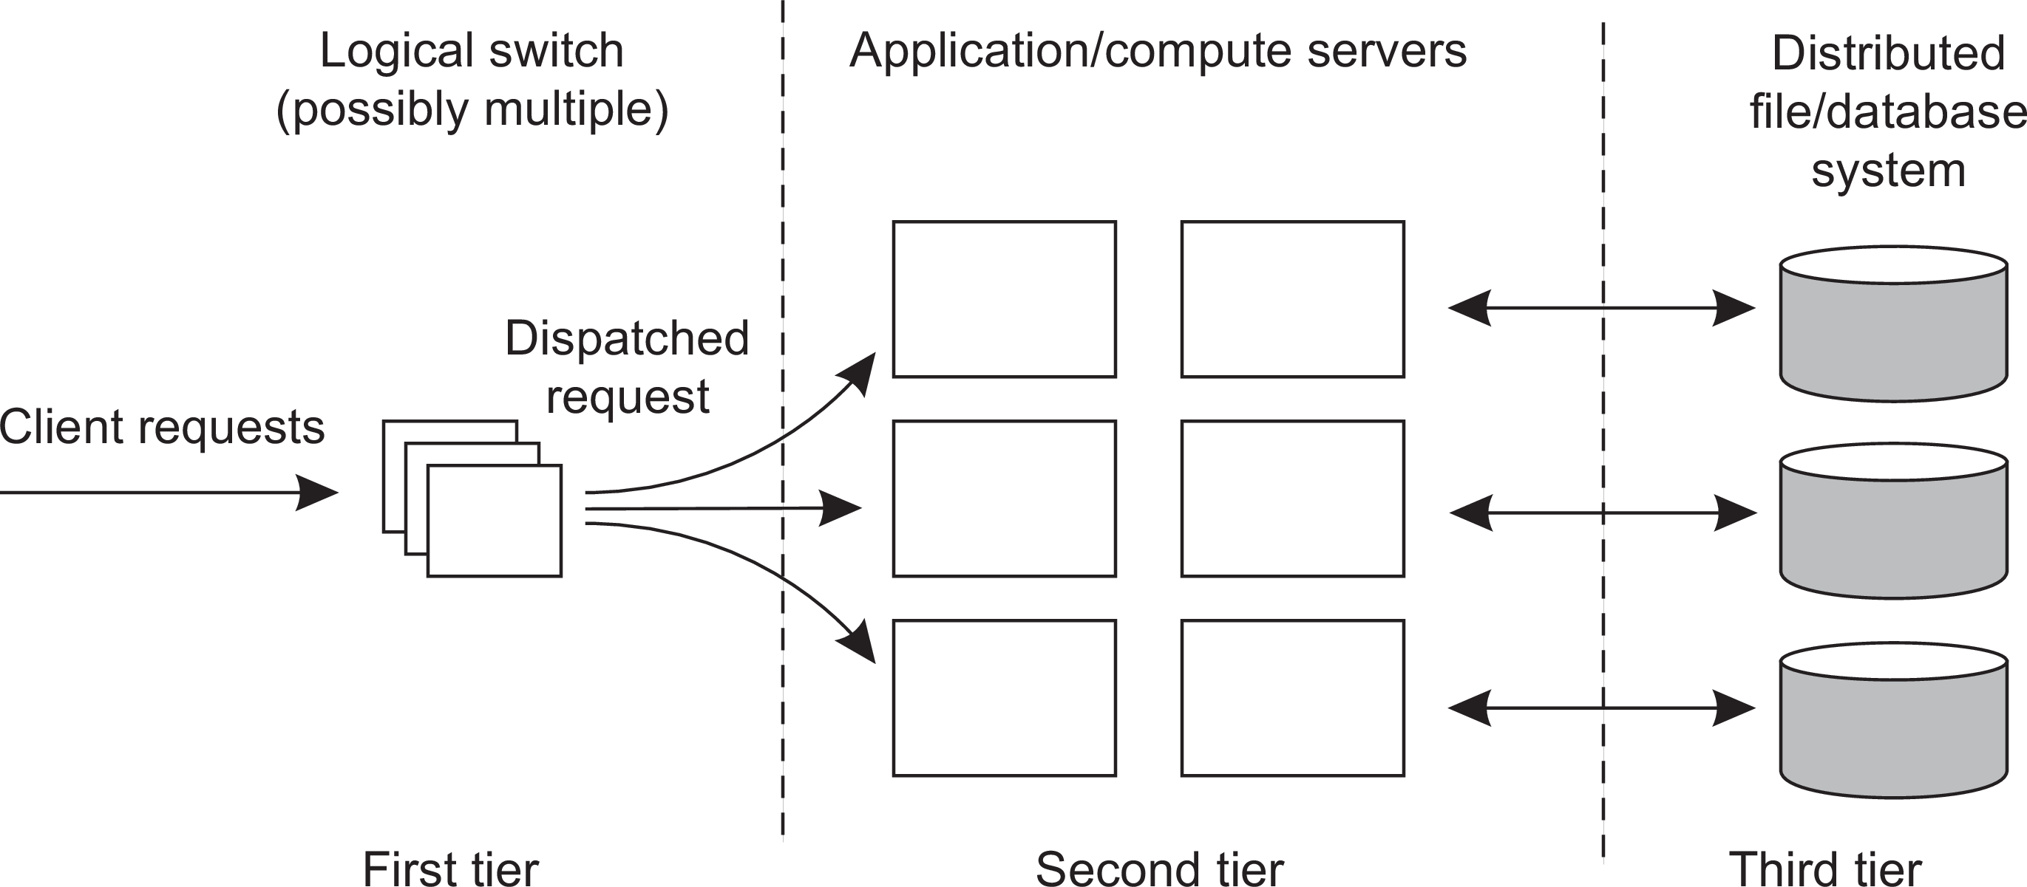
Processes
Servers
Ba tầng khác nhau
Tổ chức chung
Thực hiện chức năng chuyển tiếp và phân phối yêu cầu đến tầng tiếp theo
Tiếp nhận yêu cầu từ khách hàng
Yếu tố quan trọng
Tầng thứ nhất có vai trò quan trọng trong việc định tuyến yêu cầu đến đúng máy chủ: Phân phối yêu cầu (request dispatching)
Server clusters

Slide 59
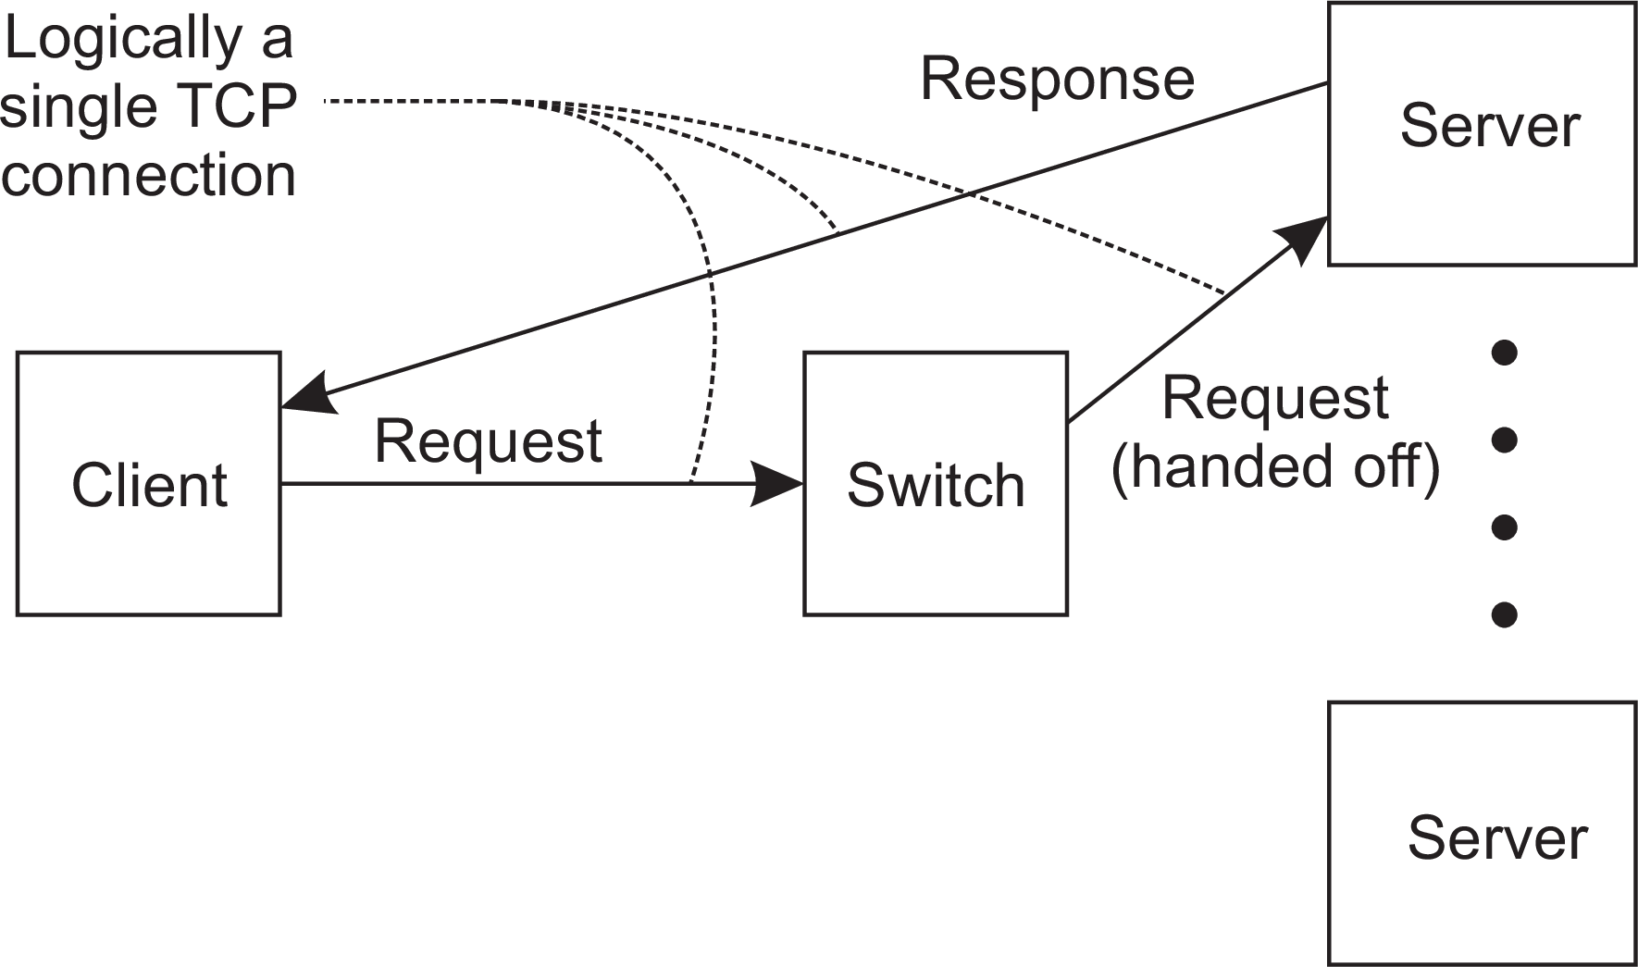
Processes
Servers
Request Handling
Observation
Having the first tier handle all communication from/to the cluster may lead to a bottleneck.
A solution: TCP handoff
Server clusters

Slide 60
Processes
Servers
When servers are spread across the Internet
Observation
Spreading servers across the Internet may introduce administrative problems. These can be largely circumvented by using data centers from a single cloud provider.
Request dispatching: if locality is important
Common approach: use DNS:
Client looks up specific service through DNS - client’s IP address is part of request
DNS server keeps track of replica servers for the requested service, and returns address of most local server.
Client transparency
To keep client unaware of distribution, let DNS resolver act on behalf of client. Problem is that the resolver may actually be far from local to the actual client.
Server clusters

Slide 61
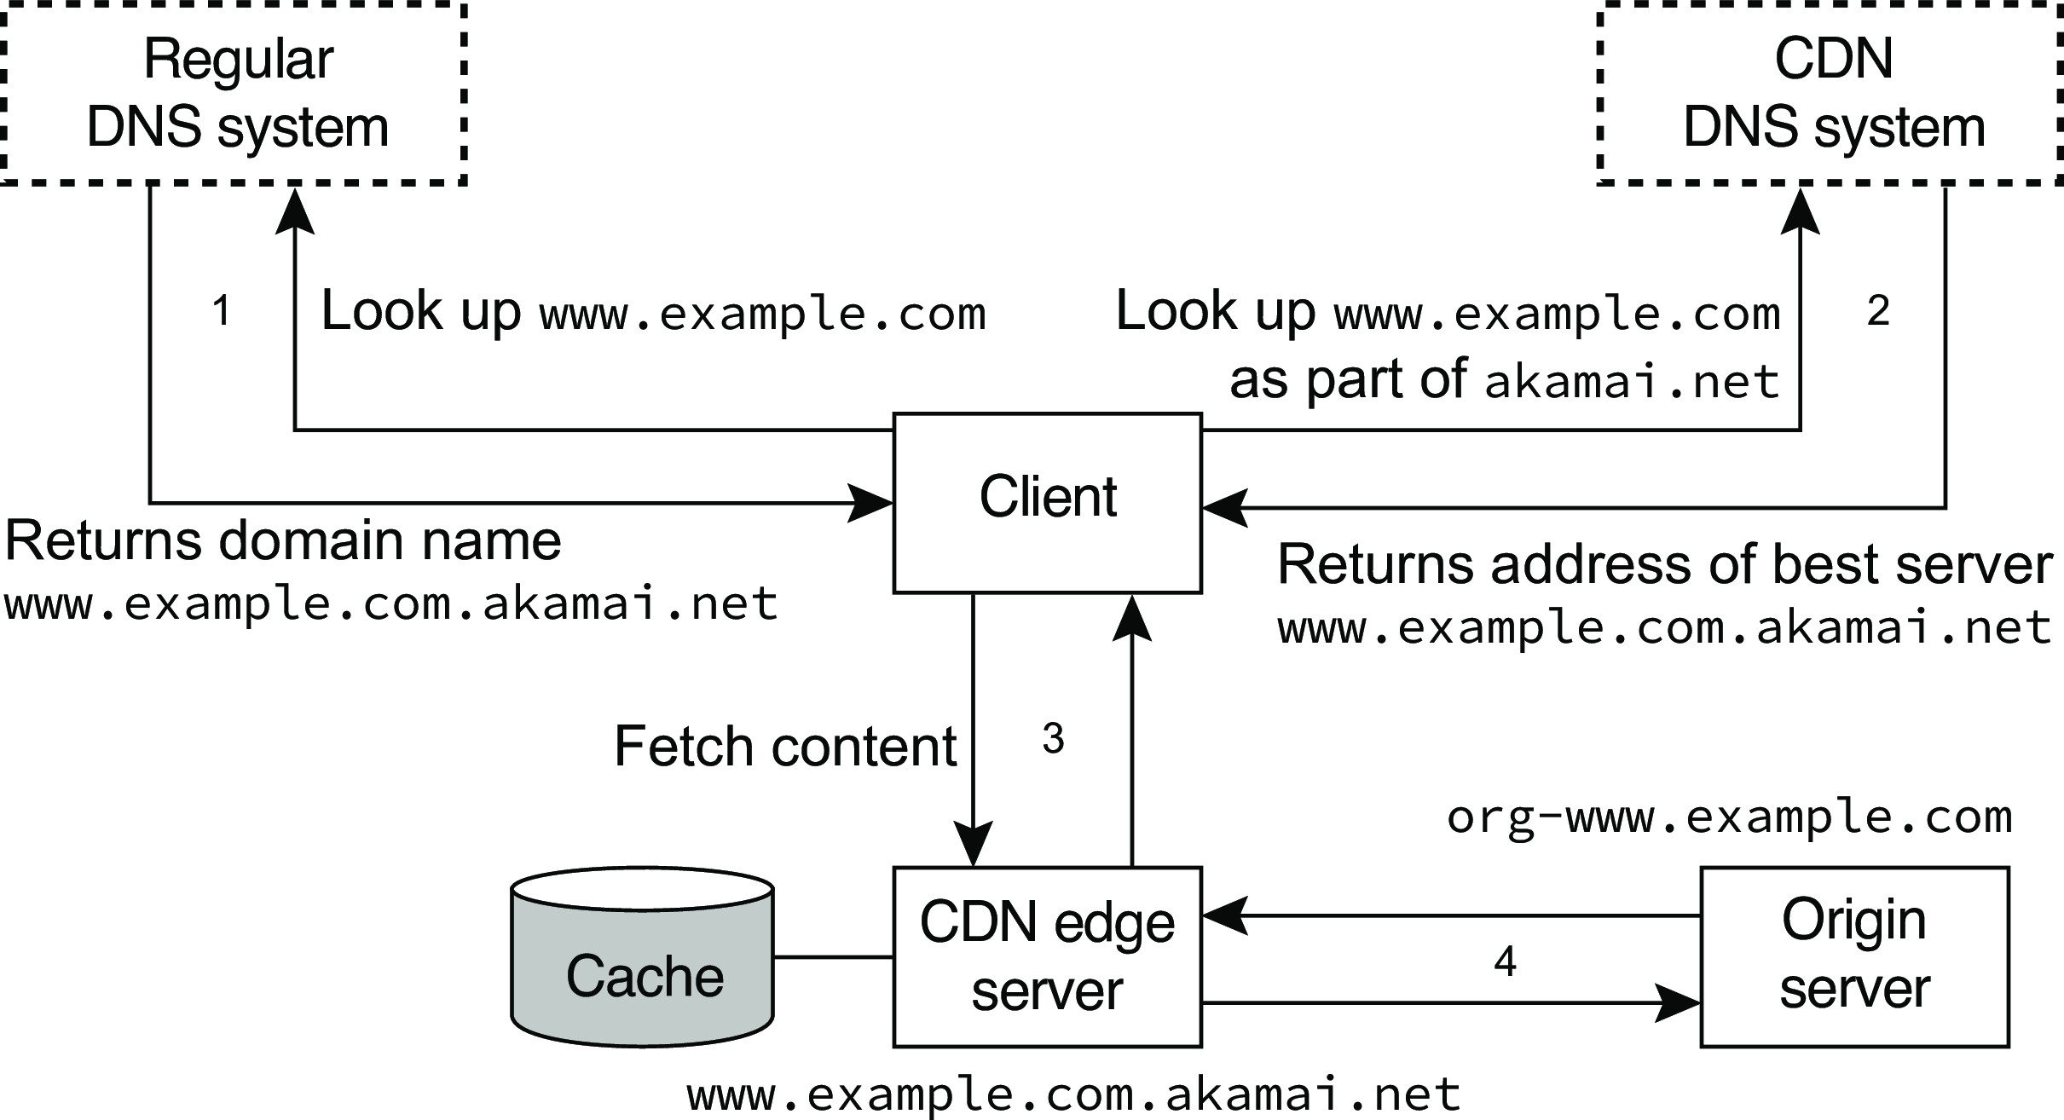
Processes
Servers
A simplified version of the Akamai CDN
Server clusters

Slide 62
Processes
Servers
A simplified version of the Akamai CDN
Important note
The cache is often sophisticated enough to hold more than just passive data. Much of the application code of the origin server can be moved to the cache as well.
Server clusters

Slide 63
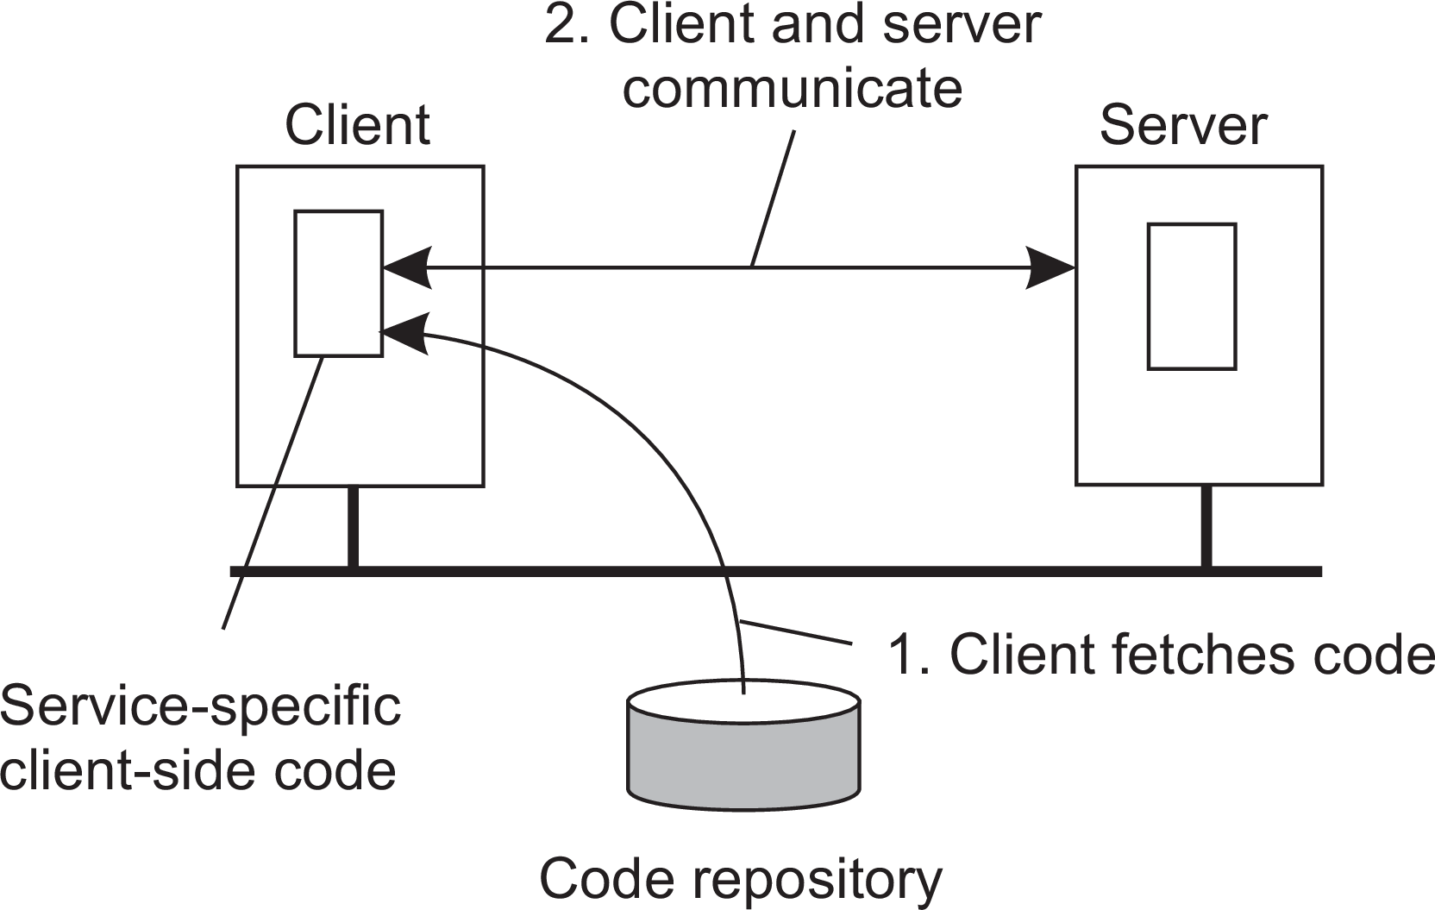
Processes
Code migration
Reasons to migrate code
Load distribution
Ensuring that servers in a data center are sufficiently loaded (e.g., to prevent waste of energy)
Minimizing communication by ensuring that computations are close to where the data is (think of mobile computing).
Flexibility: moving code to a client when needed
Avoids pre-installing software and increases dynamic configuration.
Reasons for migrating code

Slide 64
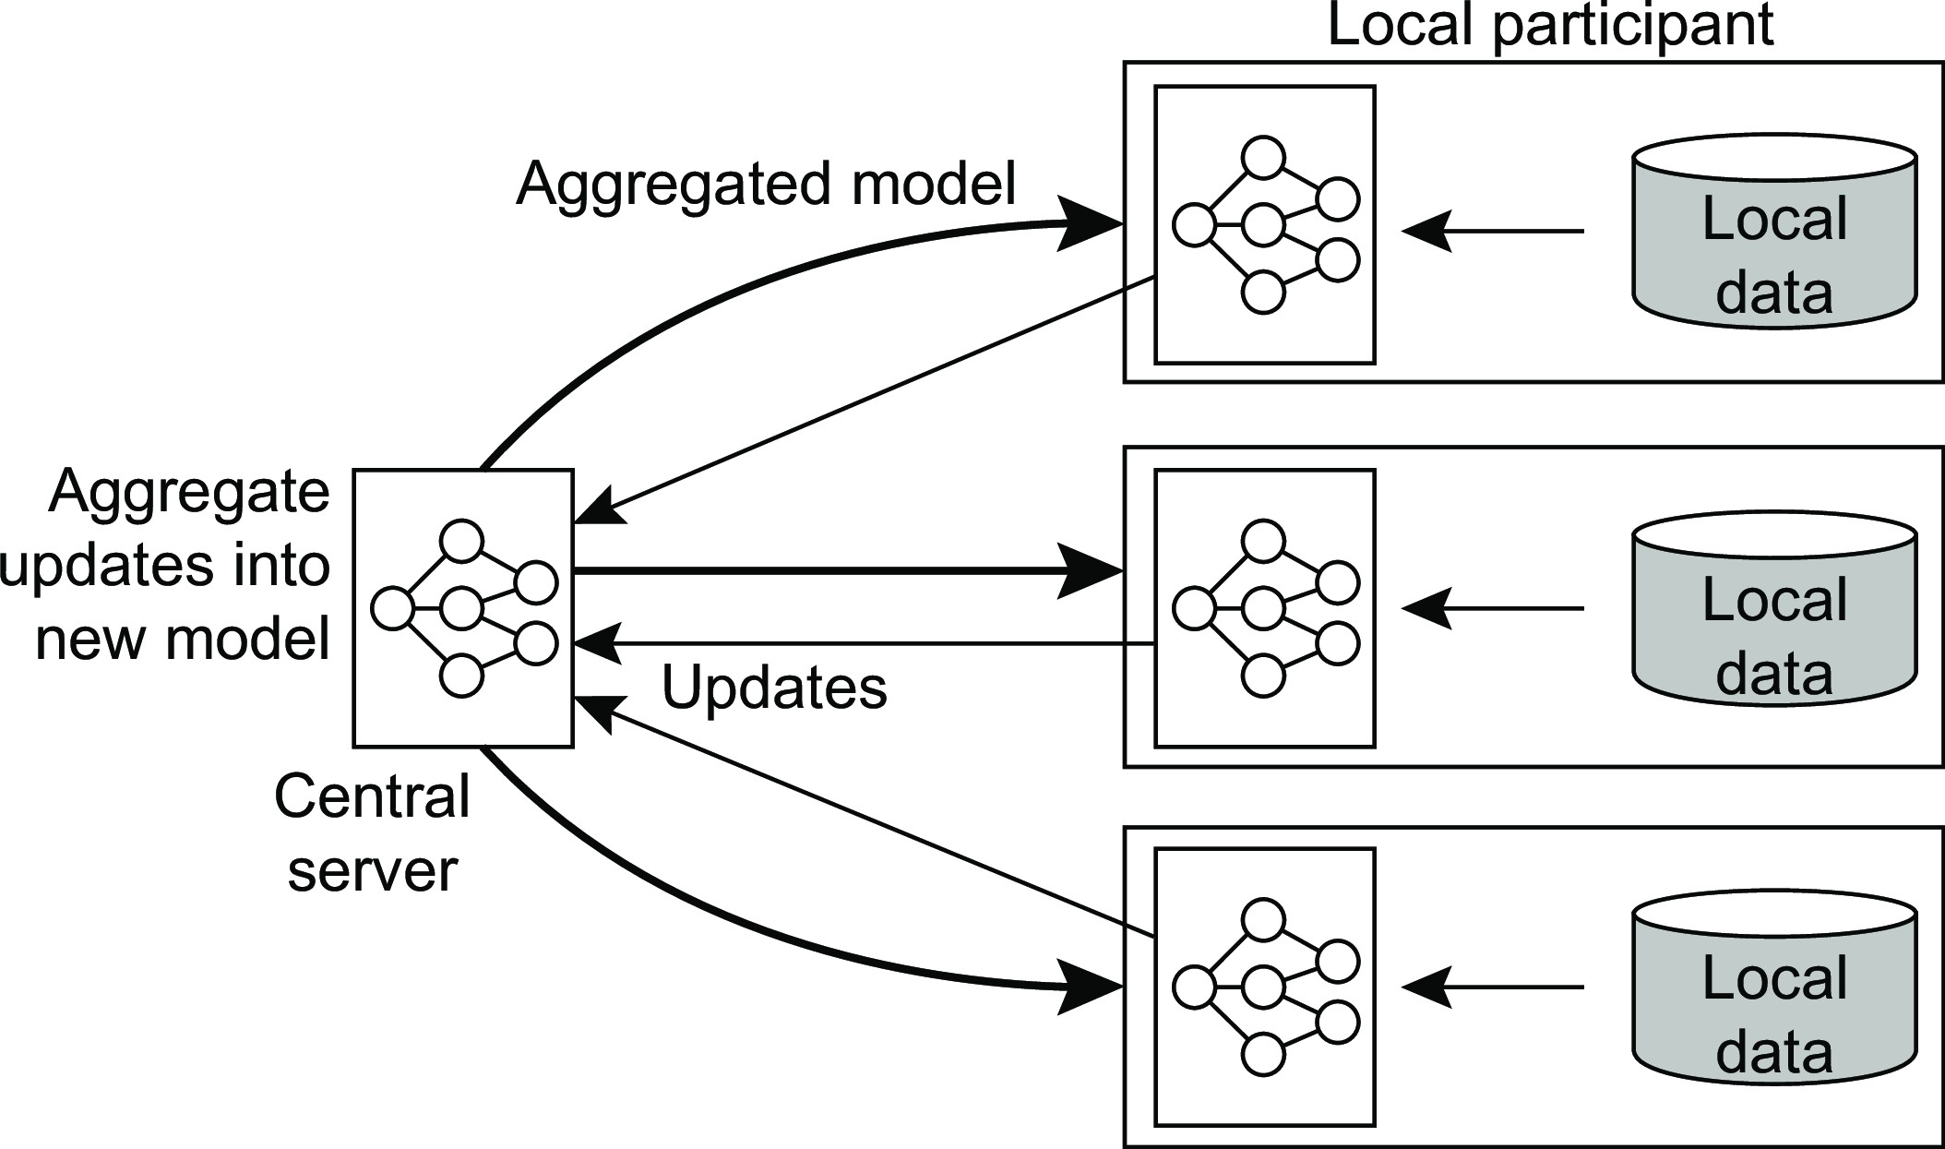
Reasons to migrate code
Processes Code migration
Privacy and security
In many cases, one cannot move data to another location, for whatever reason (often legal ones). Solution: move the code to the data.
Example: federated machine learning
Reasons for migrating code

Slide 65
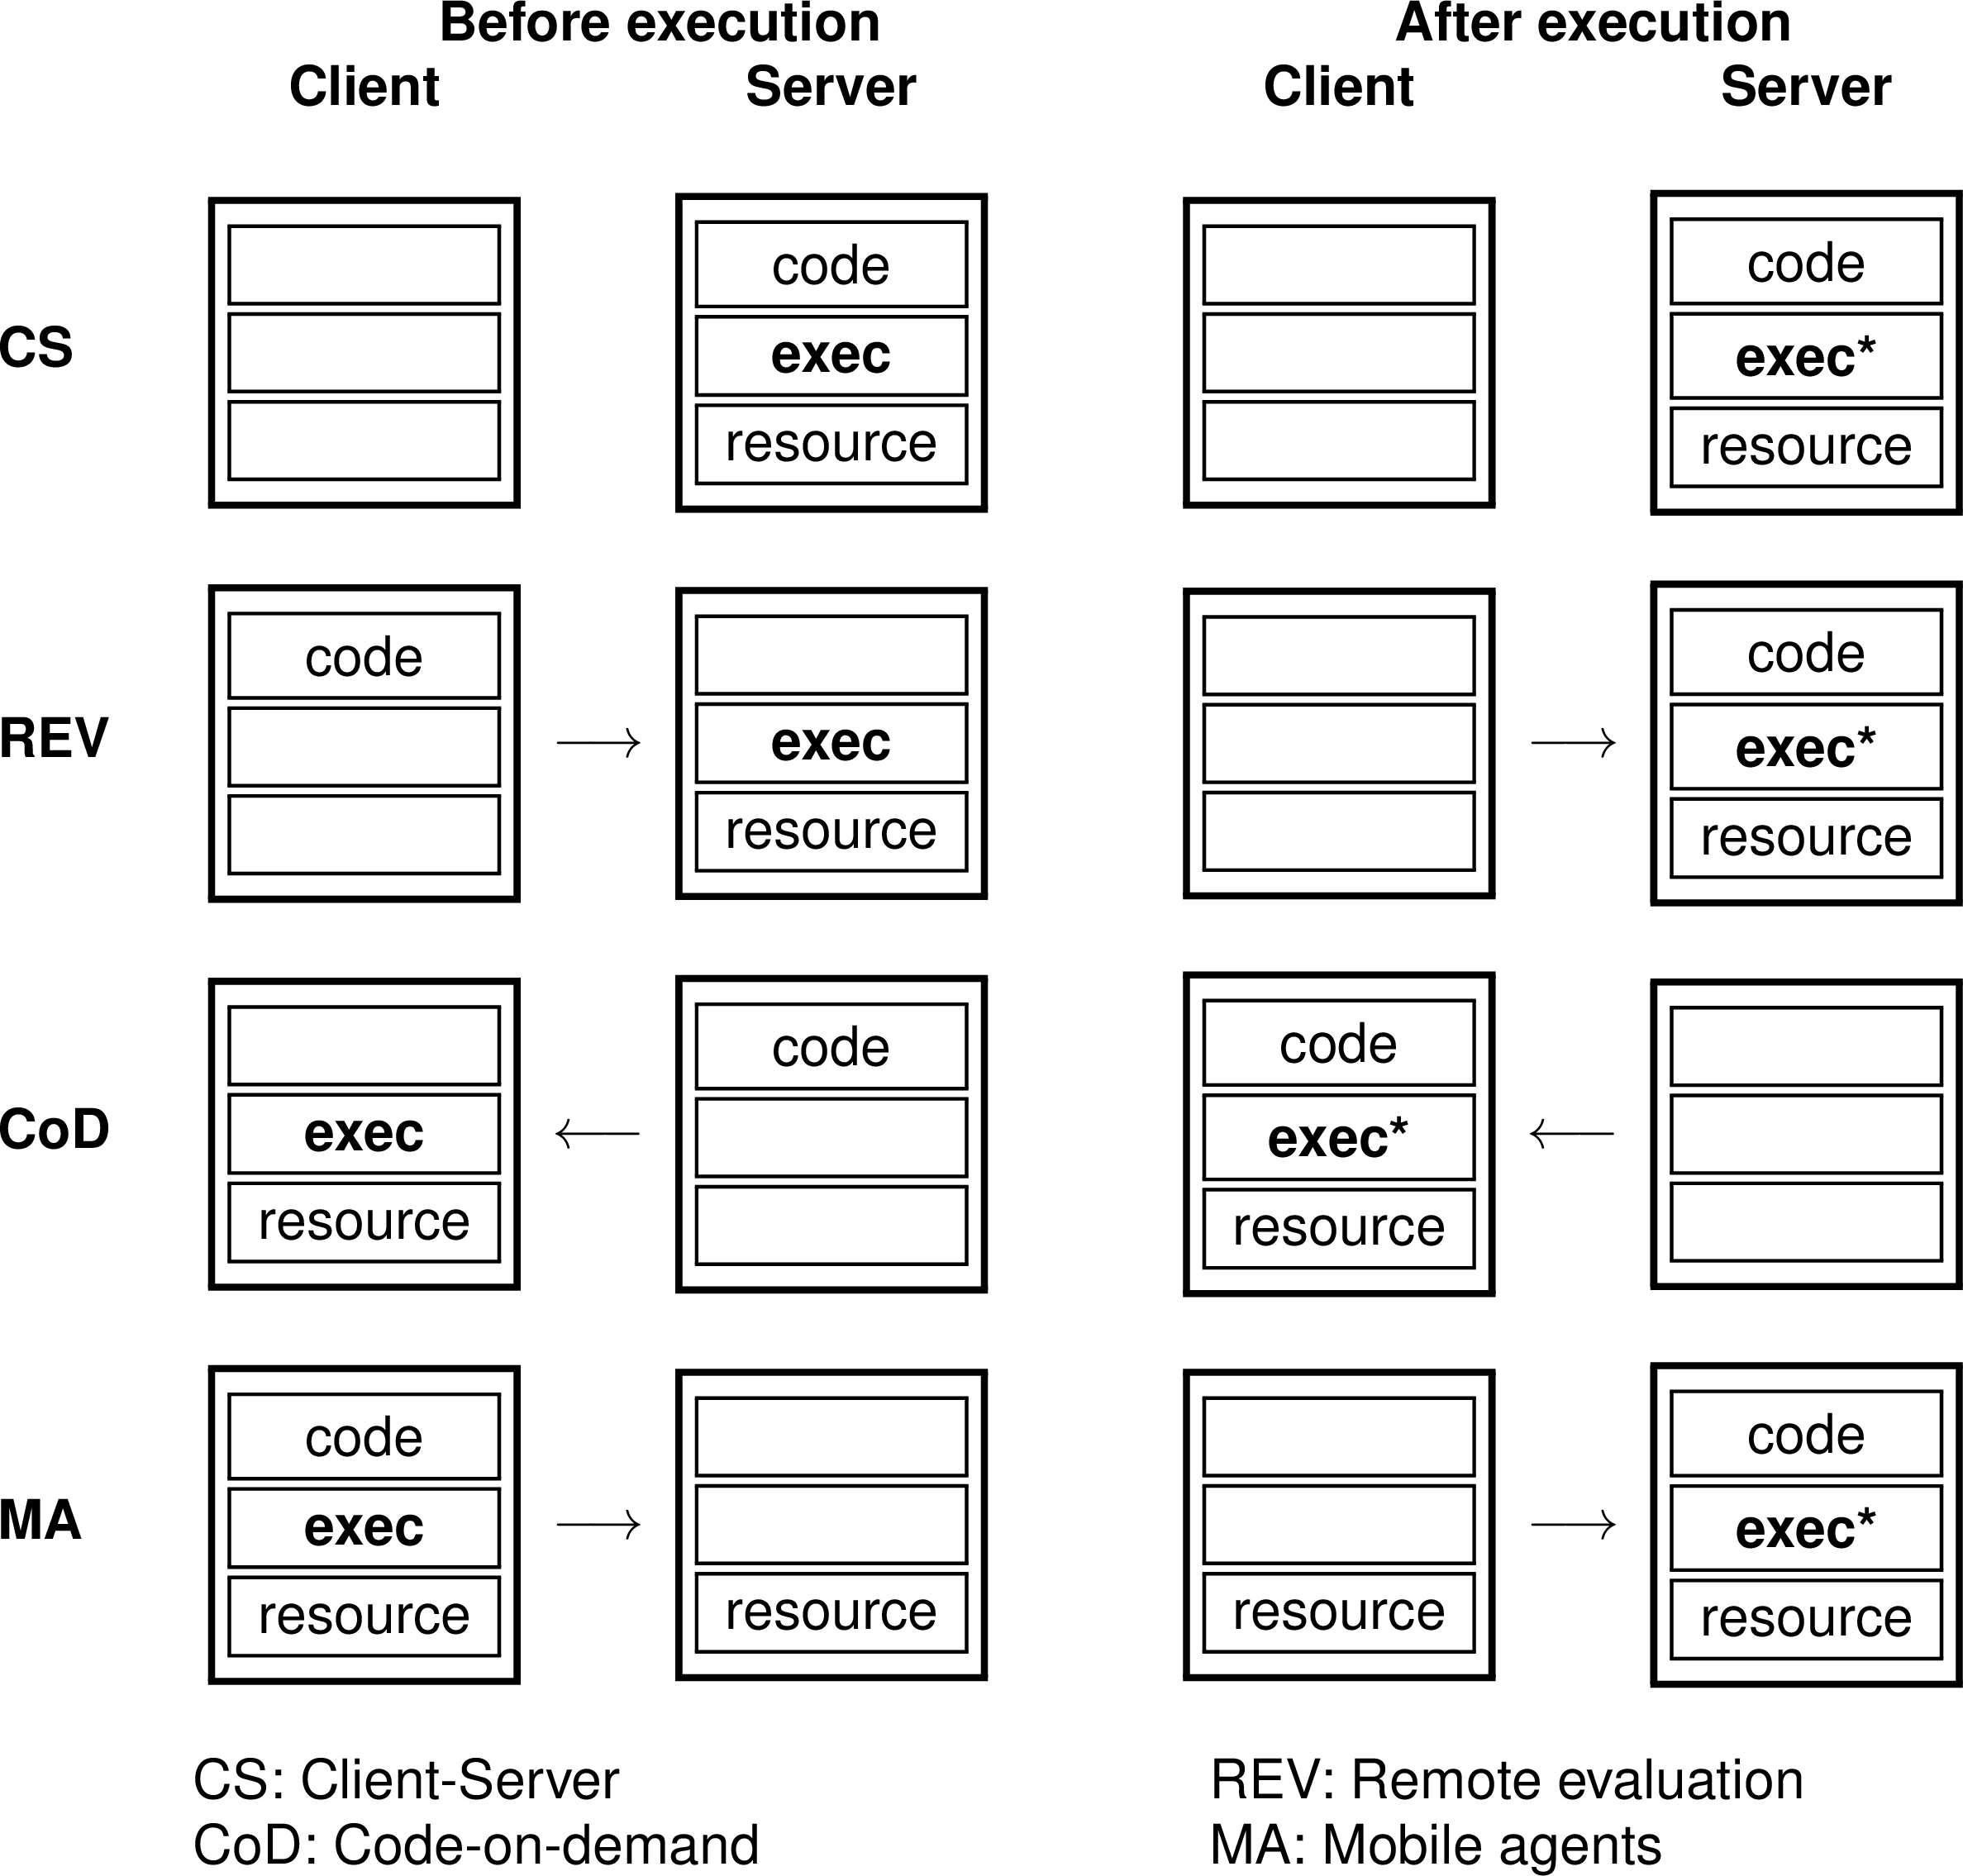
Processes
Code migration
Paradigms for code mobility
Models for code migration

Slide 66
Processes
Code migration
Strong and weak mobility
Object components
Code segment: contains the actual code
Data segment: contains the state
Execution state: contains context of thread executing the object’s code
Weak mobility: Move only code and data segment (and reboot execution)
Relatively simple, especially if code is portable
Distinguish code shipping (push) from code fetching (pull)
Strong mobility: Move component, including execution state
Migration: move entire object from one machine to the other
Cloning: start a clone, and set it in the same execution state.
Models for code migration

Slide 67
Migration in heterogeneous systems
Processes Code migration
Main problem
The target machine may not be suitable to execute the migrated code
The definition of process/thread/processor context is highly dependent on local hardware, operating system and runtime system
Only solution: abstract machine implemented on different platforms
Interpreted languages, effectively having their own VM
Virtual machine monitors
Observation
As containers are directly dependent on the underlying operating system, their migration in heterogeneous environments is far from trivial, to simply impractical, just as process migration is.
Migration in heterogeneous systems

Slide 68
Migrating a virtual machine
Processes Code migration
Migrating images: three alternatives
Pushing memory pages to the new machine and resending the ones that are later modified during the migration process.
Stopping the current virtual machine; migrate memory, and start the new virtual machine.
Letting the new virtual machine pull in new pages as needed: processes start on the new virtual machine immediately and copy memory pages on demand.
Migration in heterogeneous systems

Slide 69
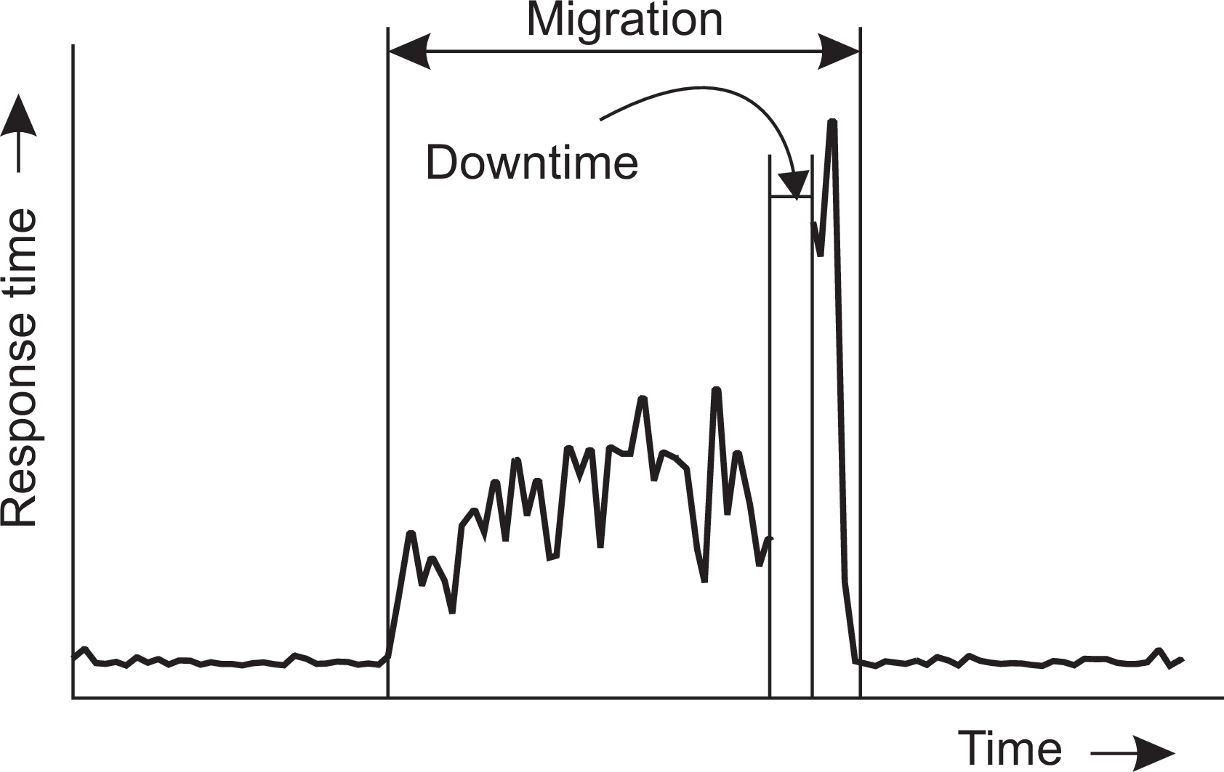
Processes
Code migration
Performance of migrating virtual machines
Problem
A complete migration may actually take tens of seconds. We also need to realize that during the migration, a service will be completely unavailable for multiple seconds.
Measurements regarding response times during VM migration
Migration in heterogeneous systems

